Slide 1
Chapter 4
处理器
The Processor

Slide 2
4.1 引言
4.2 逻辑设计的一般方法
4.3 数据通路
4.4 流水线
4.5 数据冒险
4.6 控制冒险
4.9 异常
4.10 指令级并行
4.11 实例：ARM Cortex A8 & Intel i7 920

Slide 3
4.1 引言
性能因素：
指令数目
时钟周期、CPI
MIPS实现（基本/流水）：
存储访问指令：取字（lw）和存字（sw）
算术逻辑指令：加法（add）减法（sub）与（AND）或（OR）小于则设置（slt）
分支指令：相等则分支（beq）跳转（j）
编译器和指令集决定
处理器实现方式决定
核心子集

Slide 4
指令的执行
前两步（各指令一样）：
PC → 在指令所在的存储单元取出指令
Register numbers → 根据寄存器的编号从寄存器堆读取寄存器内容
后续操作与指令类型有关
利用ALU（除了跳转指令外）
算数逻辑指令的计算
存储访问指令的访存地址计算
分支指令的条件判定计算
存储访问指令进行内存的读或写操作；取字指令读入的内存单元值/算术逻辑指令将ALU结果 写入结果寄存器
PC=PC + 4 或 PC=跳转目标地址
相当的规整

Slide 5
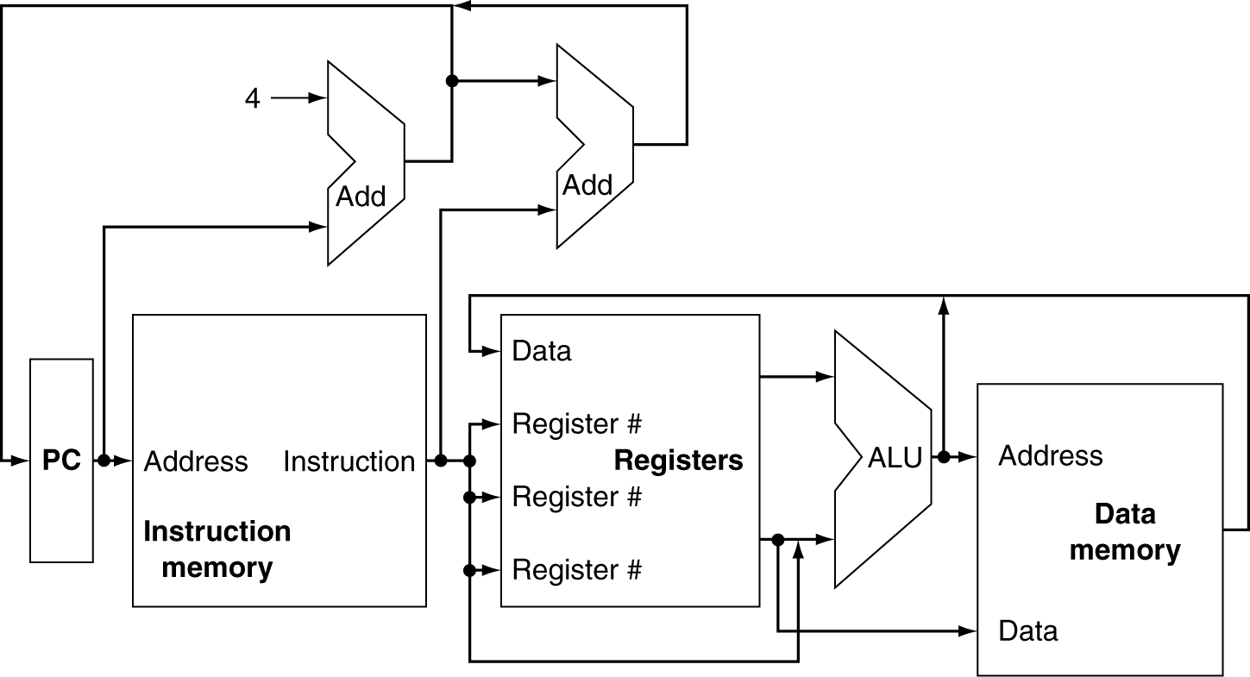
CPU 抽象视图
MIPS子集实现的抽象视图
PC调整
前两步（相同）
指令类型相关的操作

Slide 6
CPU 抽象视图
算术逻辑指令
a = b + c
变量a、b、c依次分配给$s0、$s1、和$s2 中
add $s0, $t1, $t2

Slide 7
CPU 抽象视图
存储访问指令
A[300] = h + A[300]
其中 A 的基址在$t1, h在$s2中
lw $t0, 1200($t1)
add $t0, $s2,$t0
sw $t0,1200($t1)
取字
存字

Slide 8
CPU 抽象视图
If (i == j) f = g+h; else f = g – h;
其中 f、g、h、i、j依次对应于从$s0到$s4的寄存器
bne $s3, $s4, Else
分支指令

Slide 9
CPU 抽象视图
多个数据来源
——使用复选器

Slide 10
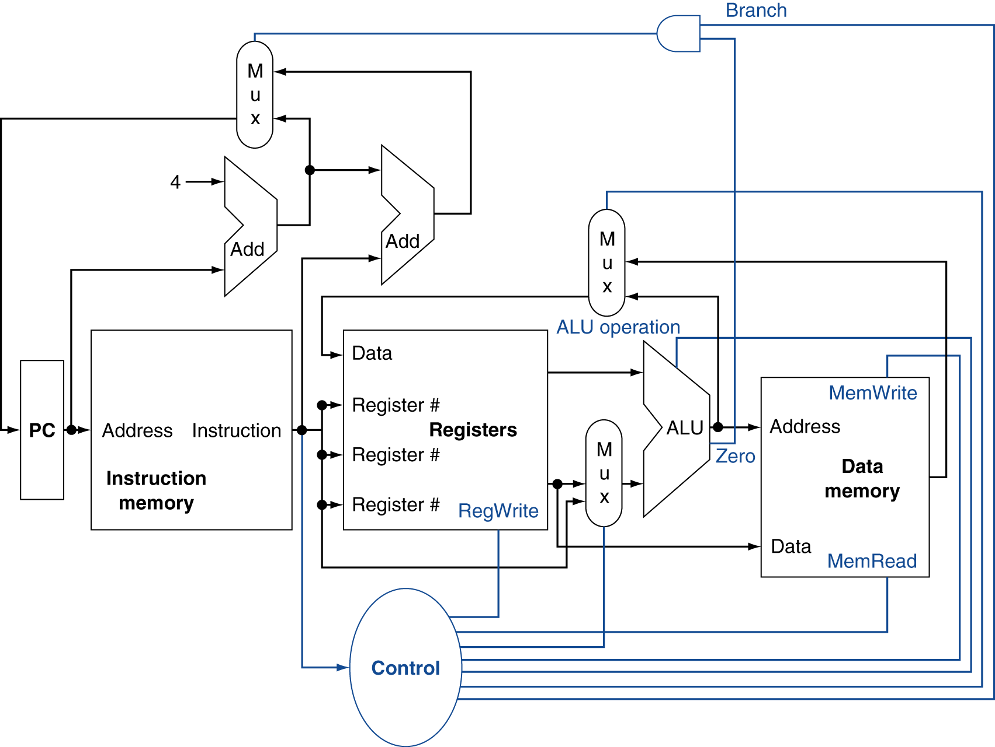
控制信号及复选器

Slide 11
4.2 逻辑设计基础
信息以二进制方式编码
低电平= 0, 高电平 = 1
一根信号线代表一个bit
多bit数据需要用多根线表示
组合单元（combinational elements）
数据的运算
输出只取决于输入
状态单元/时序单元（state/sequential elements)
存储有历史信息
§4.2 Logic Design Conventions

Slide 12
组合单元
AND-gate 与门
Y = A & B
Adder加法器
Y = A + B
A
+
Y
B
A
Y
B
Arithmetic/Logic Unit
算术逻辑单元
Y = F(A, B)
Multiplexer多路复用器/复选器
Y = S ? I1 : I0
A
I0
M u x
ALU
Y
Y
I1
B
F
Input 1
S

Slide 13
时序（状态）单元
寄存器Register: 用于存储数据
用时钟信号确定何时输入数据
边沿触发Edge-triggered: 数据在 Clk变化沿输入（ 0 ->1或1->0）
Clk
D
Q
D
Clk
Q

Slide 14
时序（状态）单元
寄存器写操作的控制
仅在写控制信号有效（例如1）的时钟沿更新数据
当数据并不是每个时钟周期都需要更新时，可以保存多个时钟周期
Clk
D
Q
Write
Write
D
Clk
Q

Slide 15
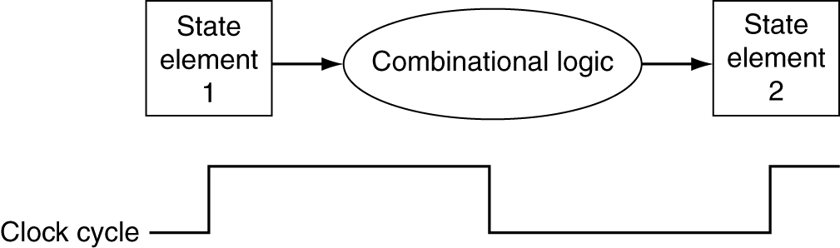
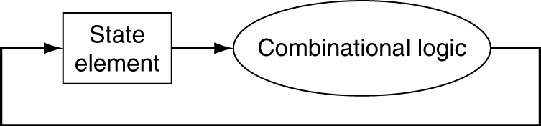
时钟方法
组合逻辑在不同时钟周期间对数据进行变换
在两个时钟沿之间
从一个状态单元获取输入，结果输出到另一个状态单元
组合电路完成变换的时间不大于时钟周期
组合逻辑、状态单元和时钟周期关系
同时读写

Slide 16
4.3 数据通路的建立
数据通路（Datapath）
CPU中处理数据和地址的单元部件
Registers, ALUs, mux’s, memories, …
本章将逐步建立MIPS的数据通路
逐步细化概要视图设计（Refining the overview design）
§4.3 Building a Datapath

Slide 17
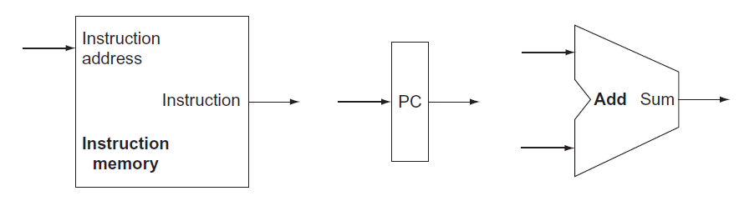
数据通路上的部件
数据通路部件（datapath element）
一个用来操作或保存处理器中数据的单元
程序计数器PC
存放下一条指令地址的寄存器
§4.3 Building a Datapath
指令地址
指令存储器 程序计数器 加法器

Slide 18
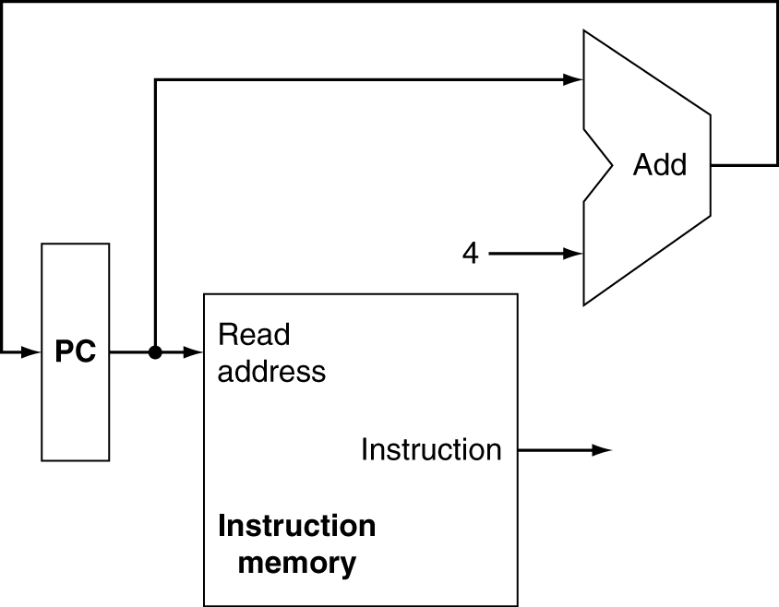
取指令
Increment by 4 for next instruction
32-bit register

Slide 19
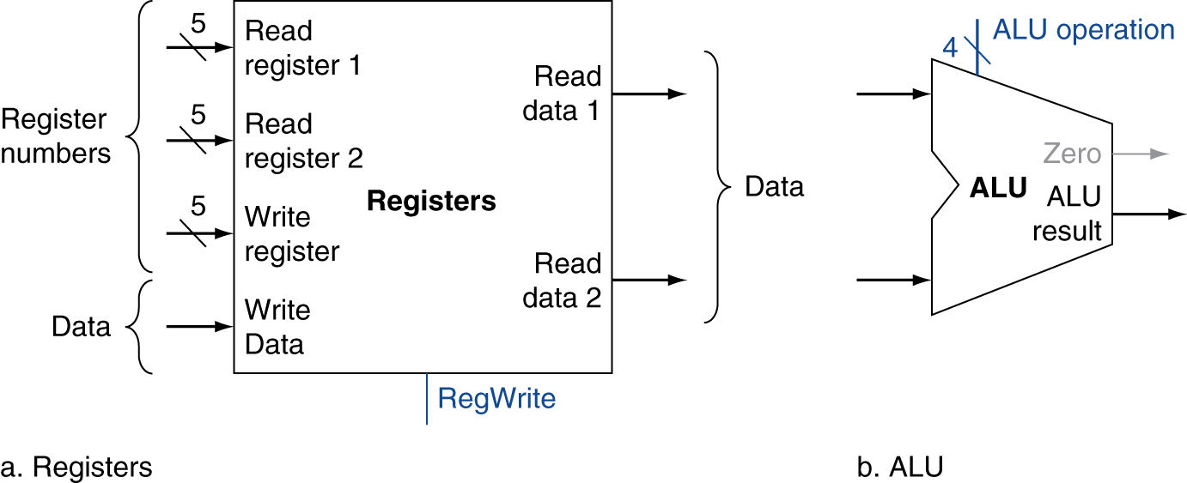
R型指令
op
rs
rt
rd
shamt
funct
6 b
5 b
5 b
5 b
5 b
6 b
读入两个寄存器中的操作数
add/sub/AND/OR/slt
执行算术逻辑运算
结果写回到寄存器
add $t0, $s1, $s2
寄存器堆（Register file) ALU
P168

Slide 20
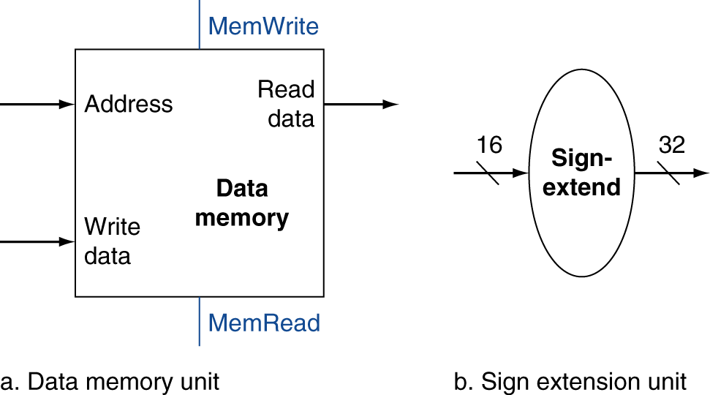
存取指令（Load/Store）
读寄存器操作数(基址)
用16位偏移量计算地址
由ALU计算，对偏移量进行符号扩展
取Load: 读内存单元、读入数据保存到寄存器
存Store: 将寄存器值写入到内存单元
lw $t1, offset_value($t2)
sw $t1, offset_value($t2)
op
rs
rt
constant or address
6 bits
5 bits
5 bits
16 bits

Slide 21
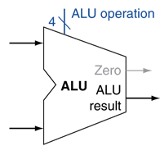
分支指令
bne $s3, $s4, Else
读入3个寄存器操作数（2比较数/1目标地址）
操作数的比较操作
由 ALU执行减法，建立标志位
计算分支目标地址
将地址偏移进行符号扩展
左移两位(按字为单位的偏移量)
再加上（PC + 4）
PC+4在本条指令取指后就已完成计算
根据标志位确定是否分支
分支发生（branch taken）/分支未发生

Slide 22
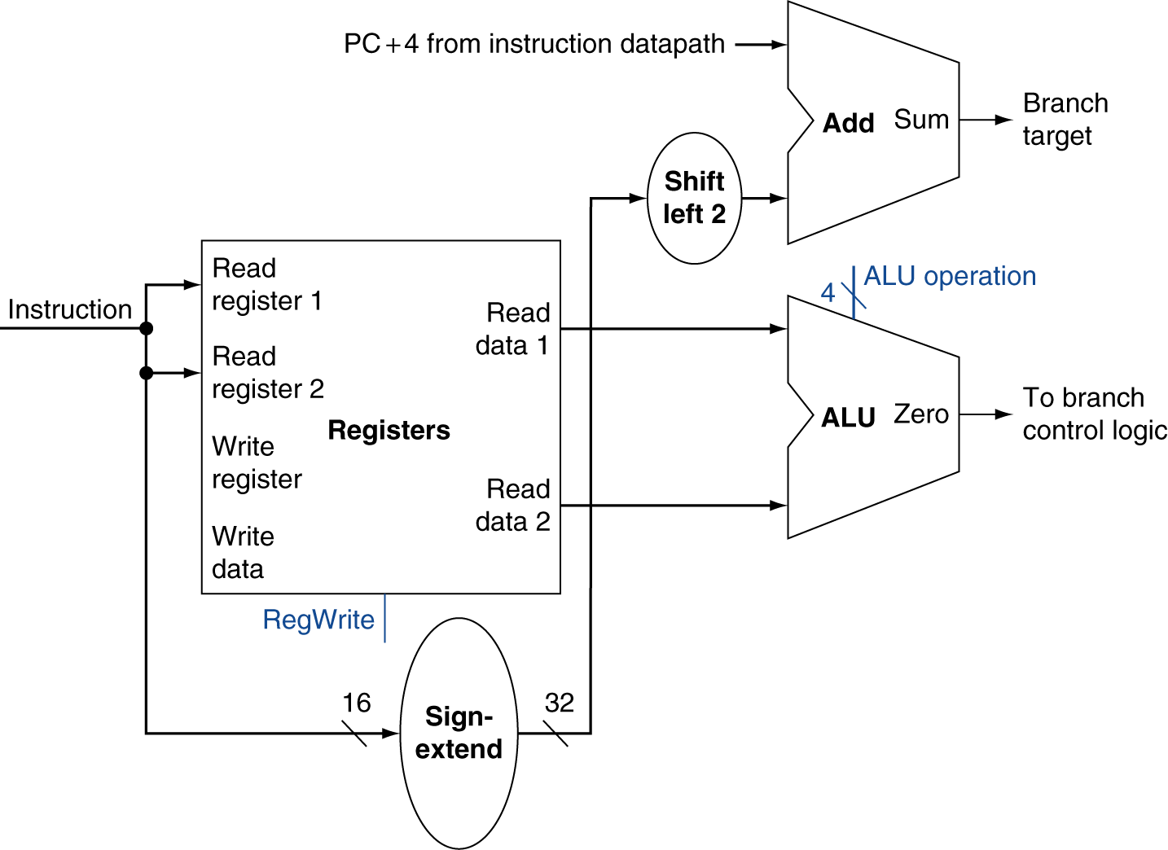
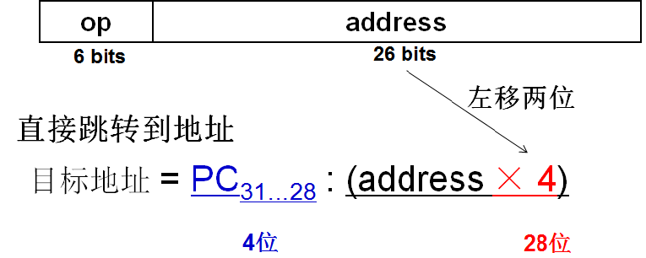
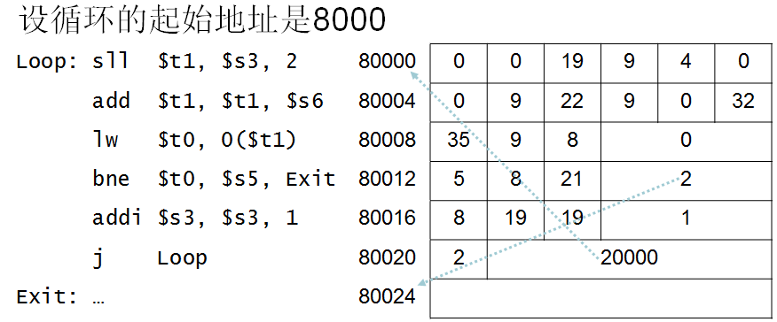
分支指令部件
bne $s3, $s4, Else
符号扩展
第2章P77例题

Slide 23
构建简单的数据通路
初步的数据通路在1个时钟周期内完成指令
每个数据通路部件在一个时钟周期内只能处理一条指令
因此需要独立的数据和指令存储器
当不同指令的数据来源不同时，需要使用多选器

Slide 24
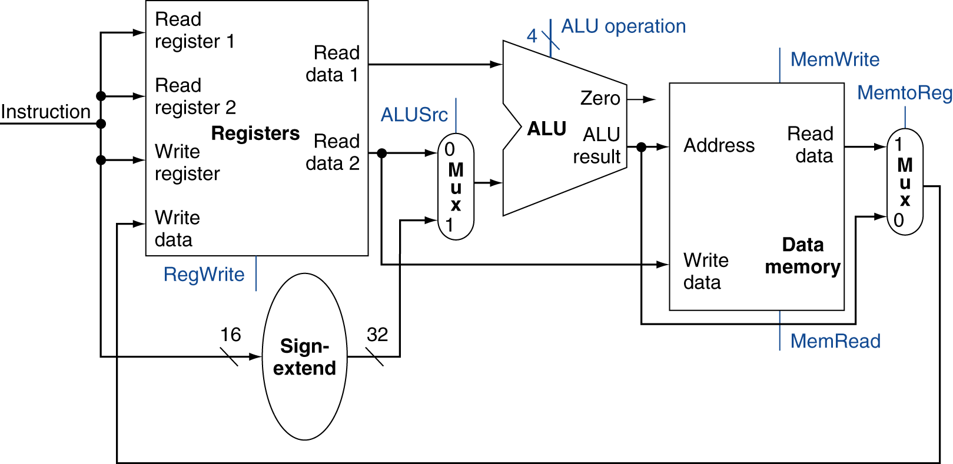
简单的数据通路(R型/存取 )
R型（算术逻辑运算）
存字
取字

Slide 25
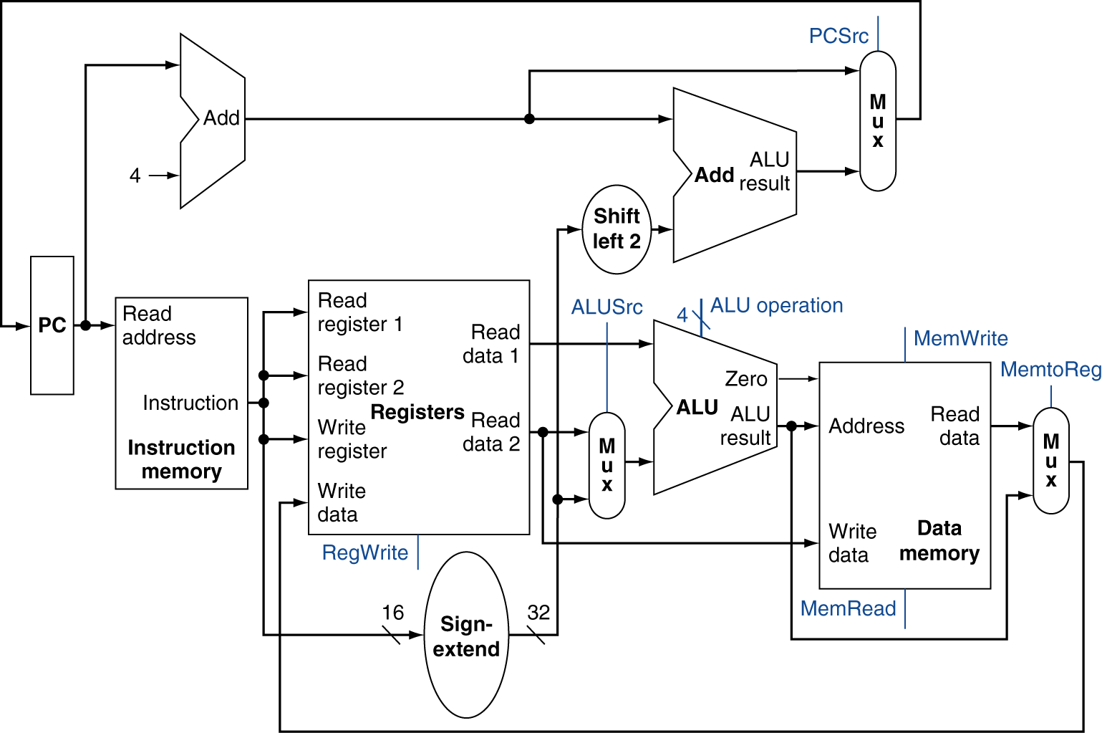
完整的数据通路
顺序执行时
（无跳转）
成功分支
（跳转）

Slide 26
P173 小测验
参考上图，对取指令来说，以下哪个是正确的？
A. MemtoReg信号线应该被设置为将存储器中的数据发送至寄存器堆。
B. MemtoReg信号线应该被设置为将正确的目标寄存器的数据发送至寄存器堆。
C.对取数指令而言，MemtoReg信号线的设置无关重要。

Slide 27
P173 小测验
参考上图，本节描述的单周期数据通路必须有独立的指令存储器和数据存储器，因为：
A. MIPS中指令与数据的格式是不同的，所以需要不同的存储器。
B. 使用独立的存储器会比较便宜。
C.因为处理器在一个周期内只能操作每个部件一次，而在一个周期内不可能对一个单端口存储器进行两次存取。

Slide 28
4.4 控制单元
以MIPS核心指令子集为目标，为数据通路设计控制单元
核心指令：
lw sw beq add sub AND OR slt j
§4.4 A Simple Implementation Scheme

Slide 29
ALU 控制信号
ALU用途
Load/Store: F = add 求（基址+偏移）
Branch: F = subtract 求差已获得标志位
R-type: F 取决于指令的funct字段(见下表)
ALU 控制信号 | 功能（运算操作）
0000 | AND
0001 | OR
0010 | 加 add
0110 | 减 subtract
0111 | 小于则设置 slt
1100 | NOR

Slide 30
ALU控制信号
其中 2-bit的 ALUOp从指令操作码op产生——用于区分：1）访问内存的地址计算的加法；2）beq所需的减法；3）算术逻辑运算（加/减/与/或/slt）
由组合逻辑产生ALU控制信号
opcode | ALUOp | Operation | funct | ALU function | ALU control
lw | 00 | load word | XXXXXX | add | 0010
sw | 00 | store word | XXXXXX | add | 0010
beq | 01 | branch equal | XXXXXX | subtract | 0110
R-type | 10 | add | 100000 | add | 0010
 |  | subtract | 100010 | subtract | 0110
 |  | AND | 100100 | AND | 0000
 |  | OR | 100101 | OR | 0001
 |  | set-on-less-than | 101010 | set-on-less-than | 0111

Slide 31
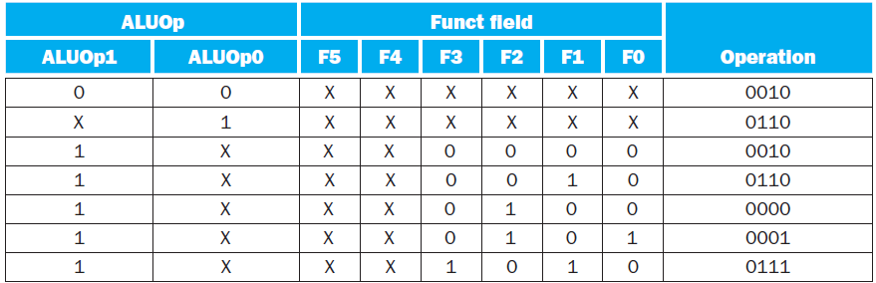
ALU控制的真值表
图 4-13
无关项

Slide 32
主控单元设计
从指令编码产生控制信号
加：32
减：34
源
源
目的
R-type
0
rs
rt
rd
shamt
funct
31:26
25:21
20:16
15:11
10:6
5:0
取字
存字
基址
存或取操作
目的寄存器
16位偏移量
Load/ Store
35 or 43
rs
rt
address
31:26
25:21
20:16
15:0
beq
Branch
4
rs
rt
address
31:26
25:21
20:16
15:0
opcode
always read
read, except for load
write for R-type and load
sign-extend and add
图 4-14

Slide 33
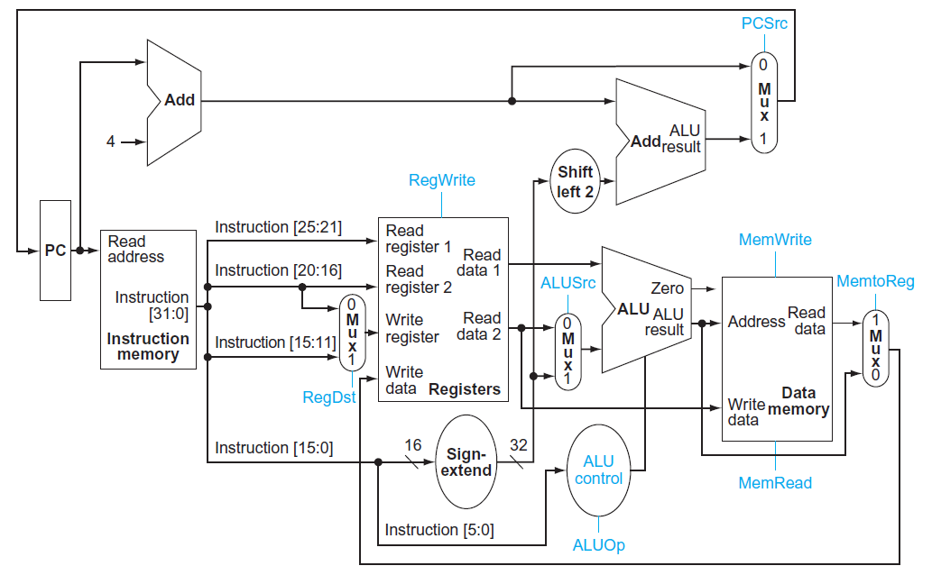
7个1bit的控制信号
1个2bit的控制信号（前面已经讨论过）

Slide 34
信号名 | 无效时的含义 | 有效时的含义
RegDst | 写寄存器操作的目标寄存器号来源于指令rt字段(bits 20:16). | 写寄存器操作的目标寄存器号来源于指令的rd字段(bits 15:11).
RegWrite | 无 | 寄存器堆写使能
ALUSrc | ALU第二个输入来源于寄存器堆的第二个输出 | ALU第二个输入来源于指令的低16位（目标地址的偏移量）
PCSrc | 顺序执行，取 PC + 4. | 跳转，使用目标地址替代PC+4
MemRead | 无 | 数据存储器读使能
MemWrite | 无 | 数据存储器写使能
MemtoReg | 写入寄存器的值来源于ALU. | 写入寄存器的值来源于数据存储器
除了PCsrc外，其他信号都可以在指令读入后通过操作码的译码就可以确定
如果是beq则将比较结果确定后才能生成PCsrc

Slide 35
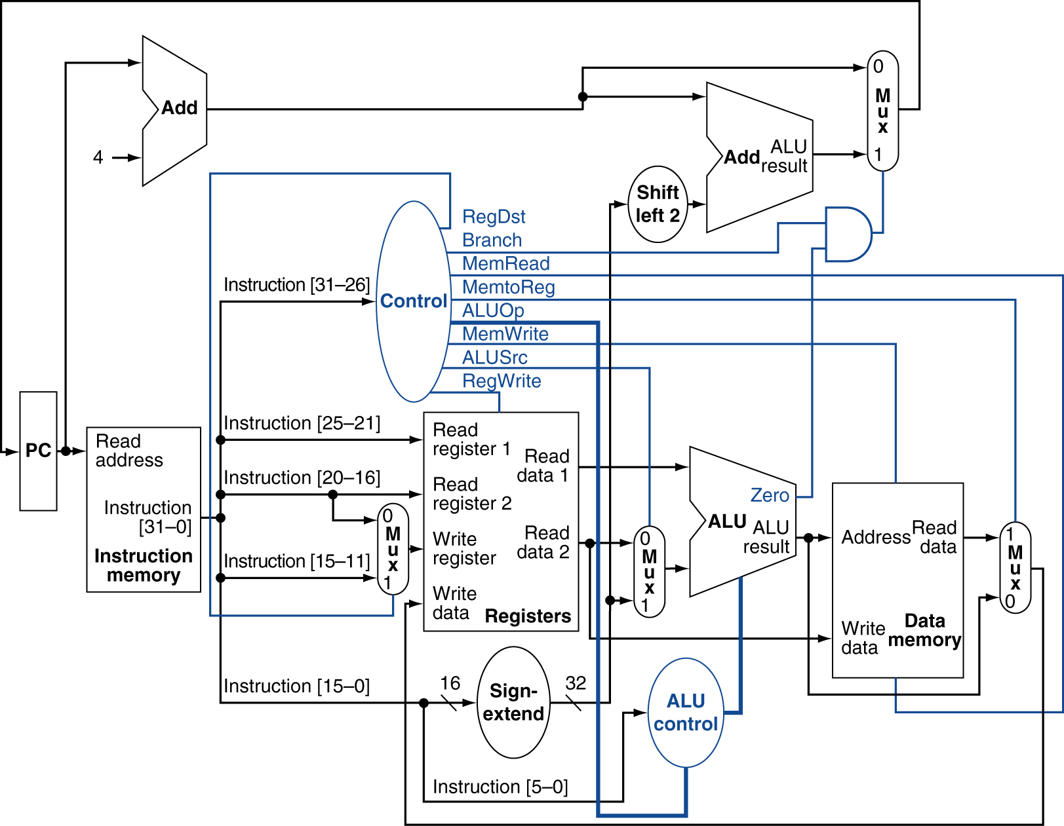
具有控制单元的数据通路
归类记忆：
7个1bit的控制信号:
3个mux控制，3个寄存器/内存读写控制信号，1个分支branch
1个2bit的控制信号（前面已经讨论过）
PCsrc
图 4-17
指令（bit5：0）

Slide 36
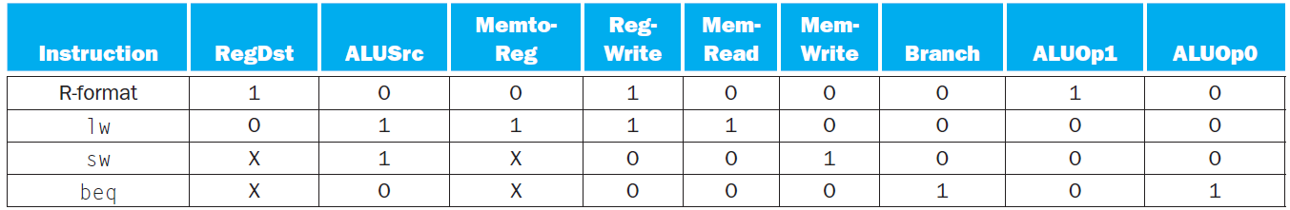
各类指令的控制信号
这些控制信号根据指令类型的不同，控制着数据（地址）流经不同部件

Slide 37
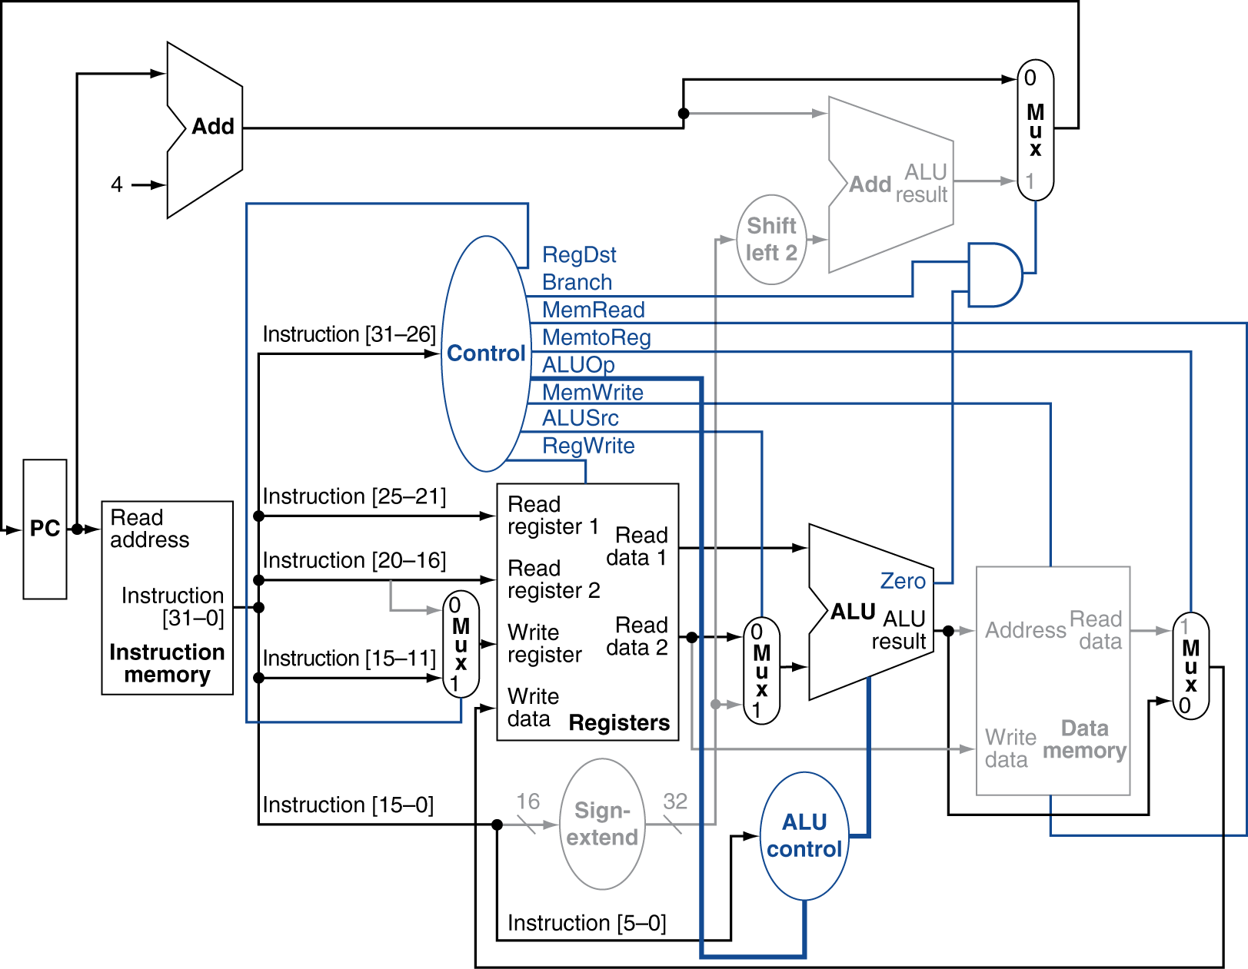
R型指令
add $t1,$t2,$t3
1 取指，PC自增
2 读2个寄存器，产生控制信号
3 ALU根据ALUop运算
4 ALU结果写回寄存器

Slide 38
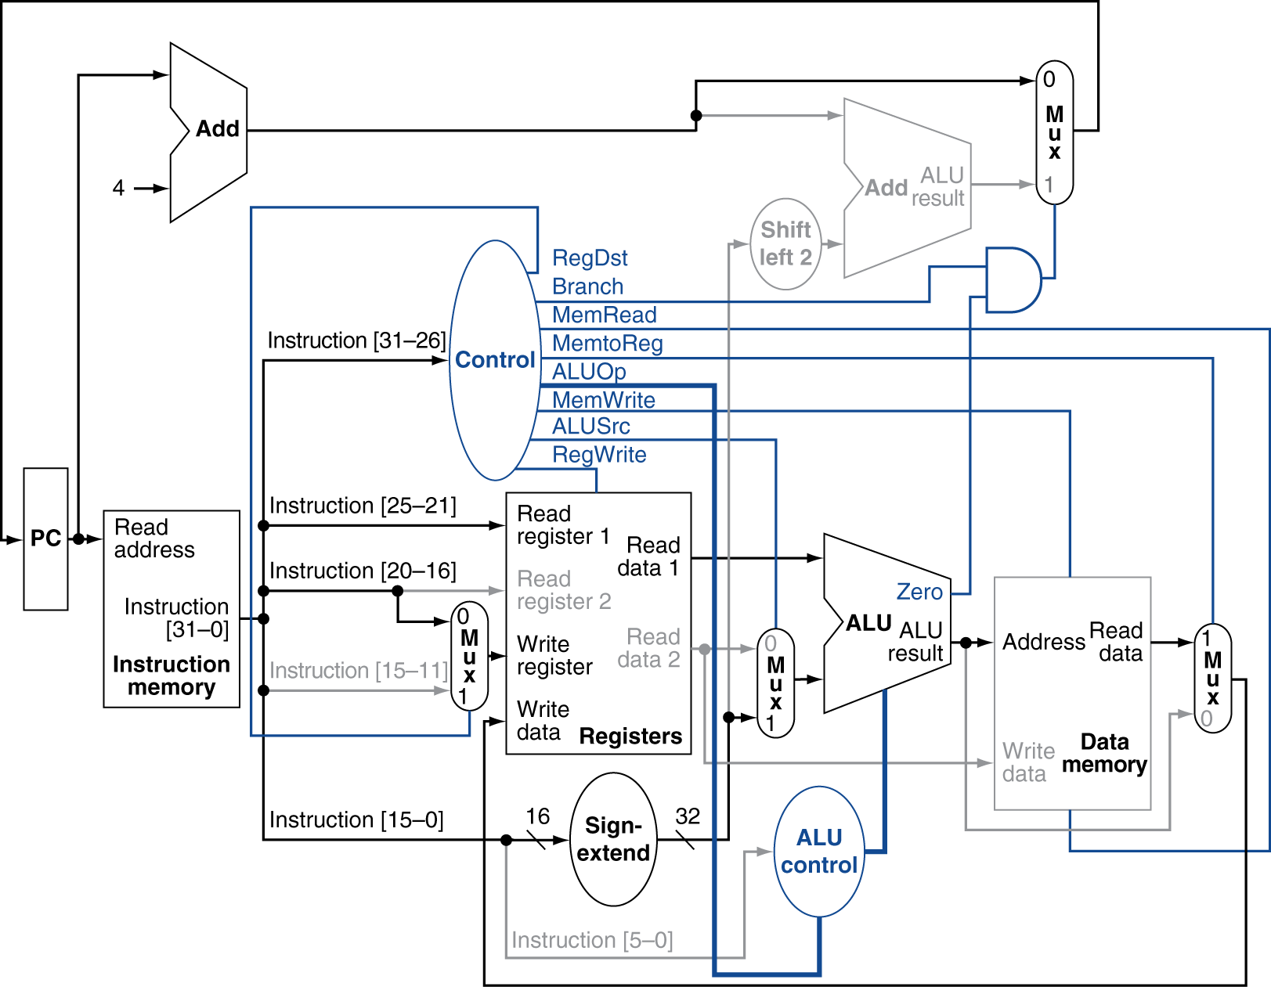
取字指令
lw $t1,offset($t2)
1 取指，PC自增
2 读1个寄存器t2，产生控制信号
3 ALU根据ALUop计算地址
4 ALU结果作为存储器地址
5 数据存储器输出写入到t1

Slide 39
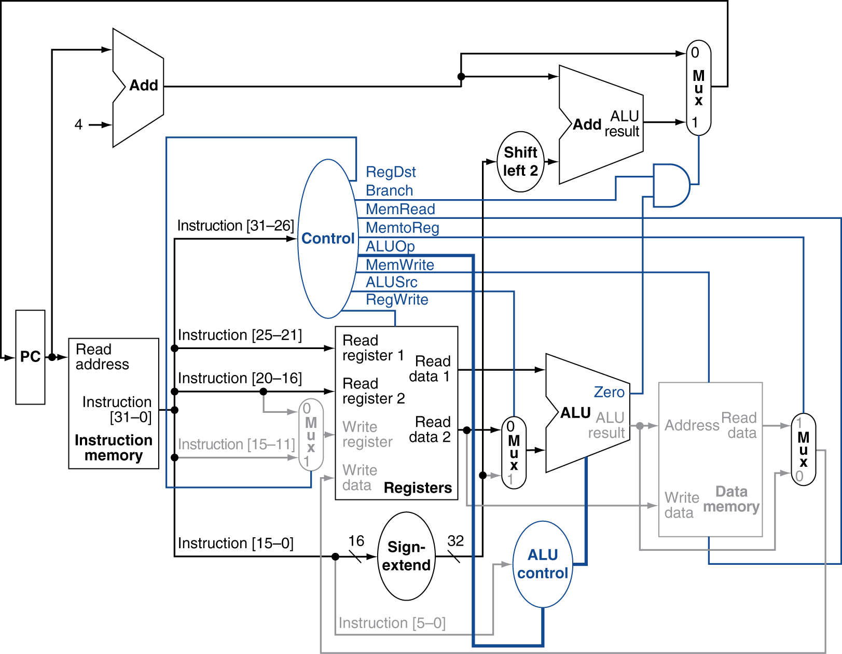
分支指令beq
beq $t1,$t2, offset
1 取指，PC自增
2 读2个寄存器t1/t2，产生控制信号
3 ALU根据ALUop计算减法及标志
4 ALU结果标志位与branc产生PCsrc

Slide 40
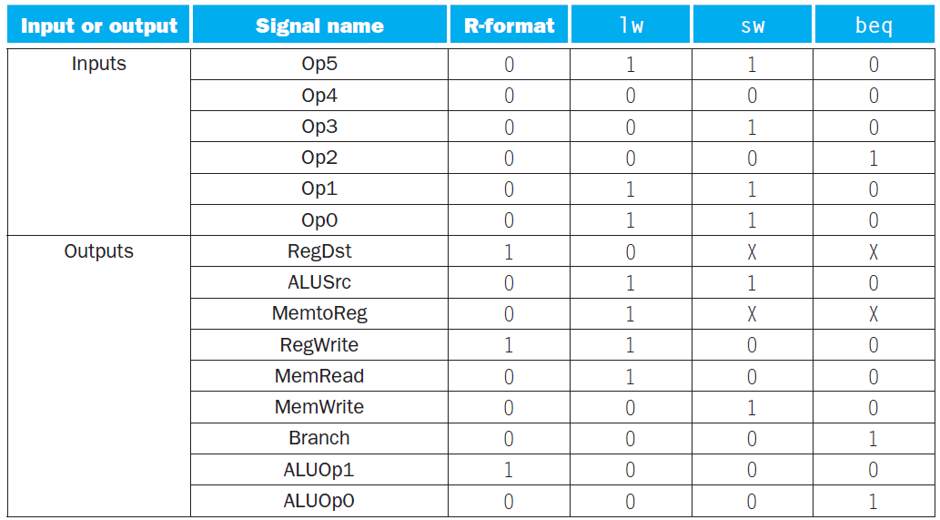
控制信号的逻辑实现
输入为opcode
控制信号真值表
图 4-22
其中ALUop0/ALUop1的编码见图4-13

Slide 41
扩展：跳转指令
Jump
2
address
31:26
25:0
跳转指令使用32位字地址
新的PC值：
最高4 bits与旧PC相同（有限跳转范围）
跳转地址用26-bit表示（地址的27:2字段）
最低2-bit恒为00（4字节对齐）
需要新的opcode编码，以及相关控制信号
请尝试修改图4-17

Slide 42
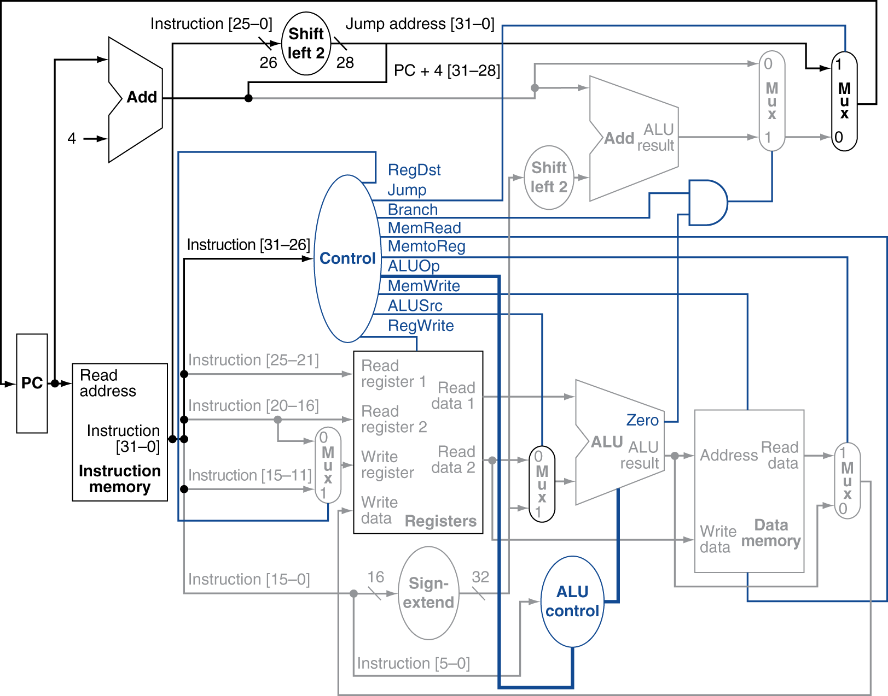
增加跳转指令后的数据通路

Slide 43
性能讨论
单周期处理器，最慢的路径决定时钟周期
关键路径: 取字指令
指令存储器→ 寄存器堆（读） → ALU → 数据存储器 → 寄存器堆（写）
无法应对不同指令路径（处理时间）长短的差异
违背了设计原则
加快经常性事件
解决方法: 使用流水线方式处理指令

Slide 44
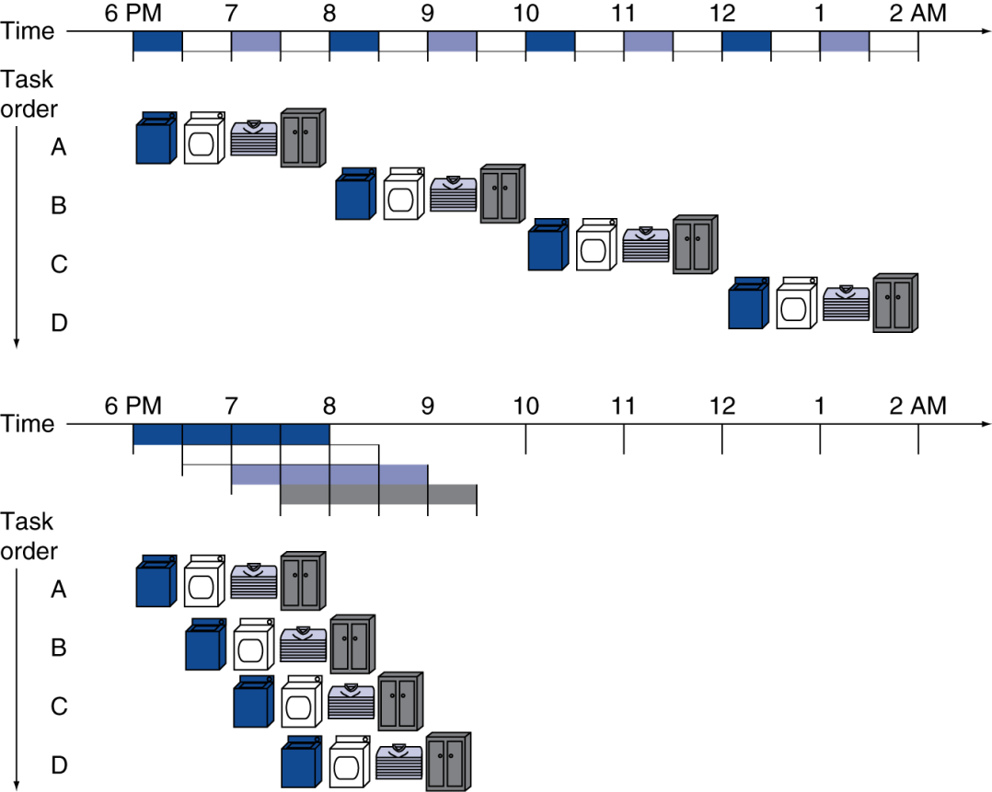
4.5 指令的流水处理
流水方式的洗衣房:相互重叠的操作：
以并行方式提高性能
§4.5 An Overview of Pipelining
4个洗衣任务：
加速比Speedup = 16/7 = 2.3
连续洗衣任务:
加速比Speedup = 4n/(n + 3) ≈ 4 = number of stages
空闲区
空闲区

Slide 45
MIPS 指令流水
5级, 每级完成一个操作步骤
IF: 从内存中取指令
ID: 指令解码& 读寄存器
EX: 执行运算或计算地址
MEM: 访问内存操作
WB: 将结果写回寄存器

Slide 46
流水线性能
假设各级所需时间
寄存器读写 100ps
其他操作 200ps
例题：流水与单周期数据路径的性能对比
指令 | 取指 | 读寄存器 | ALU op | 访问内存 | 写寄存器 | 总时间
lw | 200ps | 100 ps | 200ps | 200ps | 100 ps | 800ps
sw | 200ps | 100 ps | 200ps | 200ps |  | 700ps
R-format | 200ps | 100 ps | 200ps |  | 100 ps | 600ps
beq | 200ps | 100 ps | 200ps |  |  | 500ps

Slide 47
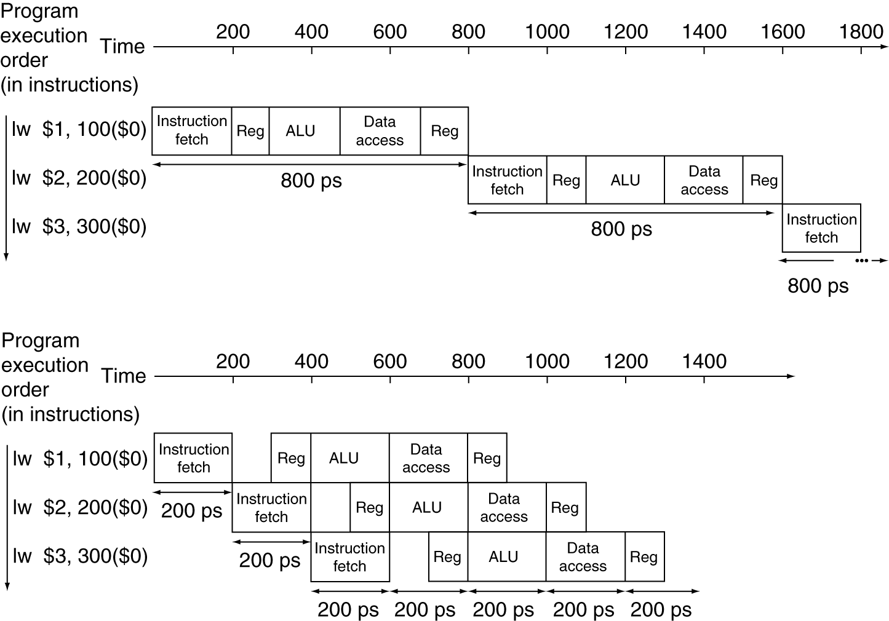
单周期 (T_{c}= 800ps)
流水方式 (T_{c}= 200ps)
图4-27 单周期非流水 与 流水方式 的对比

Slide 48
非流水：
每条指令需要800ps
第1条指令与第4条指令相隔3*800=2400ps
流水：
每条指令间隔max（200,100,200,200,100）
第1条指令与第4条指令相隔3*200=600ps

Slide 49
流水线加速比
如果 流水线各级等长
各级处理时间相等
两条指令间隔_{（流水）} = 两条指令间隔_{（非流水）} 流水线级数
如果 各级不等长，加速比下降
上面例子的加速比小于5
加速的原因是吞吐率的提升
每条指令的全部执行时间仍然不变
假设指令序列无限长
（否则加速比还将下降）

Slide 50
面向流水线的ISA设计
MIPS ISA 设计原则（也是优点）
所有指令都是32-bits
更容易在一个时钟周期内取指和译码
对比 x86: 1- to 17-byte 指令（以及RISC转换）
指令格式较少、而且很规整
解码的同时就可以读取寄存器操作数，否则增加1级
访存操作仅出现在lw/st指令中
第3级“执行部件”可用于计算地址，供第4级访存使用。否则需要在执行部件和访存之间增加1级地址计算
操作数内存地址对齐
内存访问只需一个周期

Slide 51
流水线冒险
冒险现象：下一周期不能按时执行下一条指令
结构冒险（结构相关）
所需的部件忙，暂不可用
数据冒险（数据相关）
需要前面某条指令的计算结果，用于本次计算输入
控制冒险（控制相关）
需要根据前面某条指令的结果来确定分支的选择执行

Slide 52
结构冒险
某个资源使用的上的冲突
如果MIPS流水实现，且只有一个内存部件
存取操作都需要访问内存
取指令将因此而停顿
引起流水线中的气泡“bubble”
因此，流水实现的MIPS必须有分离独立的指令和数据内存
实际实现中是使用独立的L1 cache而实现

Slide 53
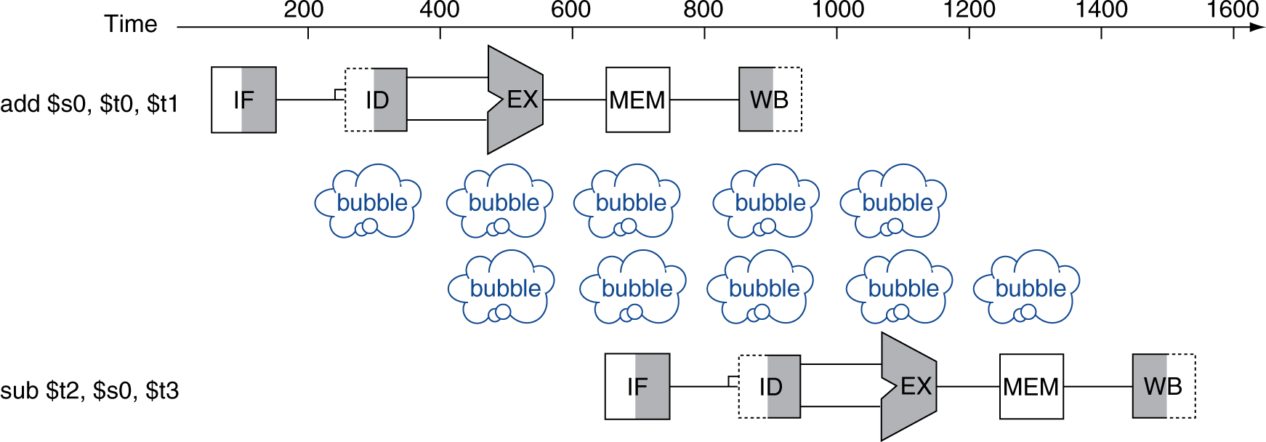
数据冒险
一条指令依赖于前面某条执行的计算结果
add $s0, $t0, $t1 sub $t2, $s0, $t3
解决方法1：编译器安排指令序列——出现太频繁，效果不好
解决方法2：推迟执行，保持因果关系，性能下降
解决方法3：能否不降低性能？

Slide 54
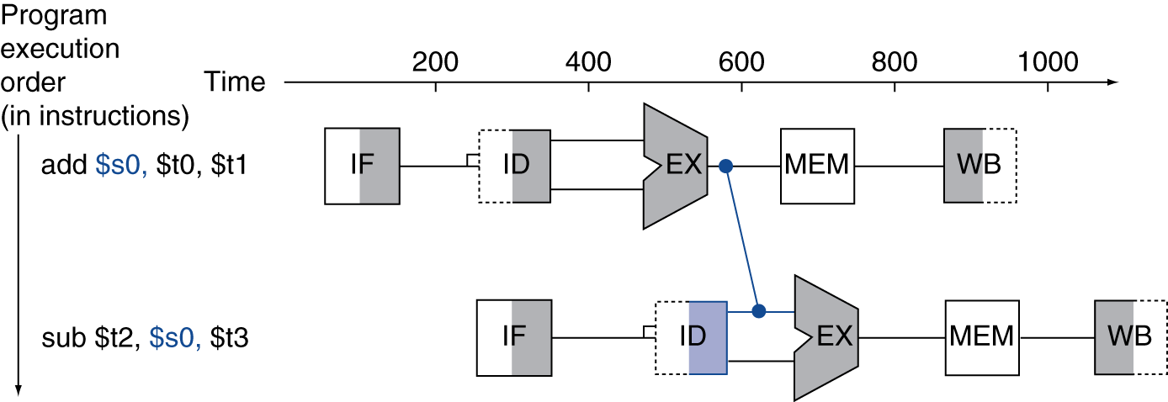
前推/旁路（forwarding/bypassing）
计算结果出来就加以利用
不要等待计算结果保存到目的寄存器
需要从计算结果到“使用处”的额外数据通路
解决方法3：直接通路 / 前推
（Bypassing / Forwarding)
add/sub指令不访问内存
读
写
读
写
读
写
计算结果立即用上，
注意，因果关系不能倒转

Slide 55
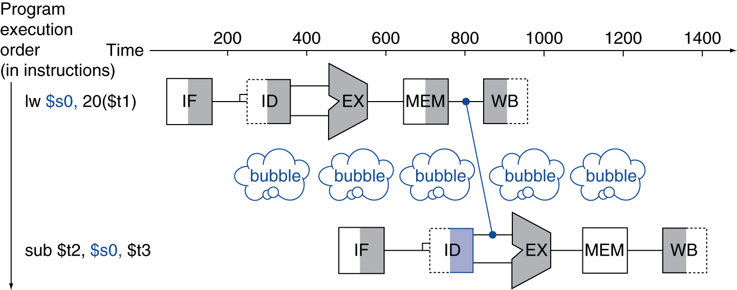
取数-使用型冒险
并非所有冒险都能通过前推来避免气泡停顿
在需要使用数据时，输入数据并未计算出来
即使用前推也没有用
解决方法4：直接通路 / 前推 +阻塞（停顿）

Slide 56
通过指令调度来避免阻塞/停顿
通过调整指令顺序，避免在取数指令之后立即使用该数据
C 代码：A = B + E; C = B + F;
lw $t1, 0($t0)
lw $t2, 4($t0)
add $t3, $t1, $t2
sw $t3, 12($t0)
lw $t4, 8($t0)
add $t5, $t1, $t4
sw $t5, 16($t0)
lw $t1, 0($t0)
lw $t2, 4($t0)
lw $t4, 8($t0)
add $t3, $t1, $t2
sw $t3, 12($t0)
add $t5, $t1, $t4
sw $t5, 16($t0)
？
stall
stall
13 cycles
11 cycles

Slide 57
控制冒险
分支将决定控制流
下一条要取出的指令取决于分支指令的输出
流水线未必能取到应该执行的下一条指令
下一条指令IF阶段时，分支指令仍在 ID阶段
MIPS 流水中
需要尽早进行寄存器比较运算以及尽快生成目标地址
？
在分支指令的ID阶段加入硬件，以支持
寄存器比较、分支地址计算

Slide 58
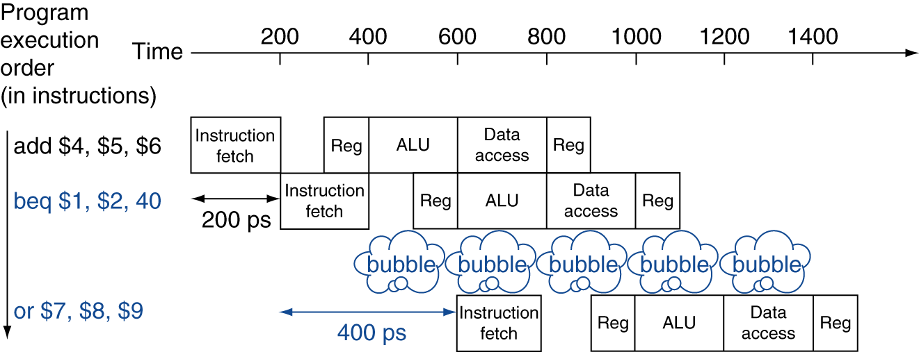
分支指令引起的阻塞
等到分支指令结果出来再取下一条指令
分支指令在第二级就可以完成分支决策了（这在已经增加硬件的基础上实现）
分支指令在SPECint2006中占17%，比理想情况（每周期完成一条指令），性能下降多少？

Slide 59
分支预测
长的流水往往不能在第二级完成分支决策
停顿引起的性能下降太过严重
对分支决策进行预测
预测错误才需要阻塞
MIPS指令流水中
预测部跳转的分支
在分支指令之后紧接着取下一条指令，无需阻塞

Slide 60
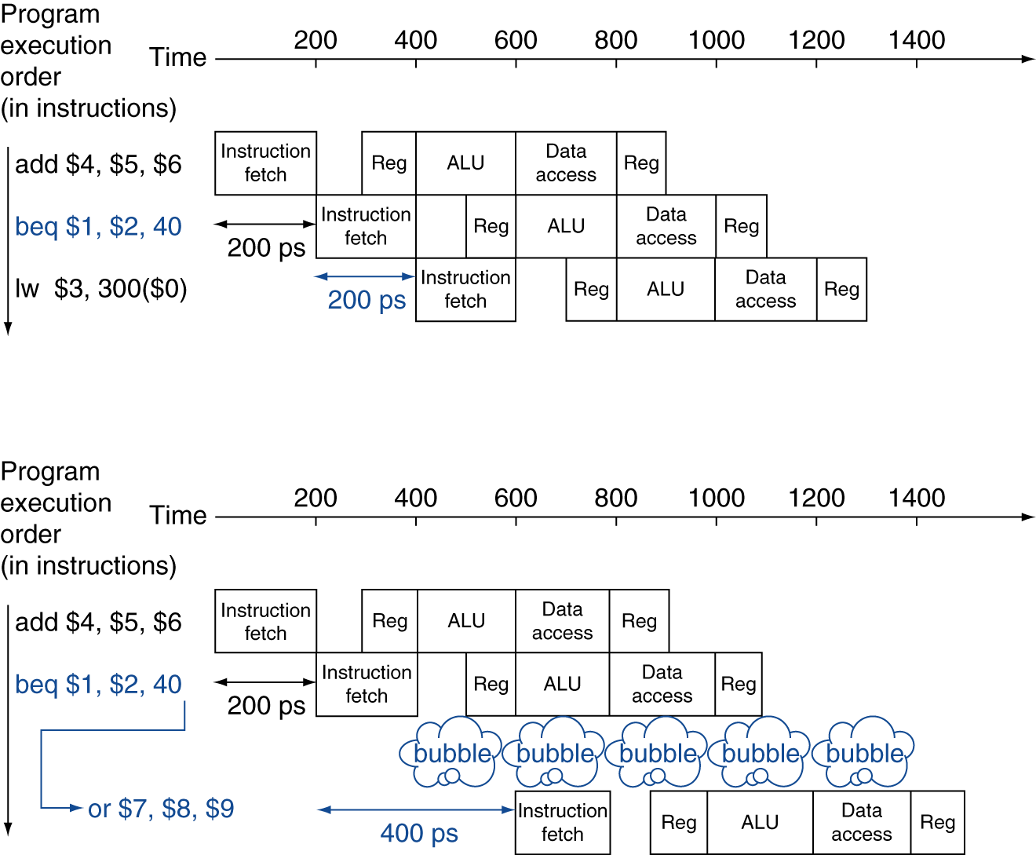
MIPS 恒预测不跳转
预测正确
预测错误
含已执行指令的撤销

Slide 61
更有效的分支预测
静态分支预测
基于典型的行为
例如: 循环 和 if语句的分支
对向后（backward）的分支，预测其会发生
对于前向（forward）分支，预测其不会发生
动态分支预测
有硬件记录真实的分支行为
比如, 对每个分支记录其历史
假设分支行为将会与历史行为相同（概率上）
预测错误时，需要阻塞流水线，重新取正确分支的指令，并更新分支“历史”数据

Slide 62
流水线小结
概览
流水技术通过增加指令的吞吐量而提高性能
并行地执行多条指令
每条指令所需的执行时间不变
会出现冒险现象
结构冒险，数据冒险，控制冒险
指令集的设计影响流水实现的复杂度
练习题：P192

Slide 63
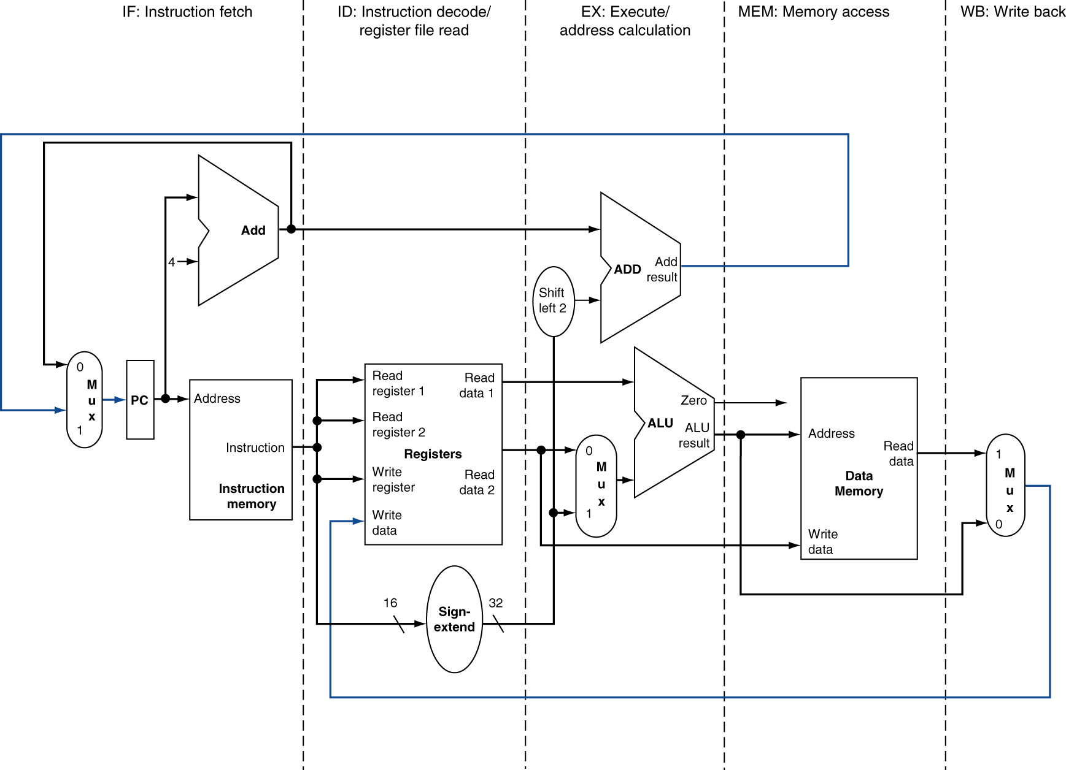
4.6 MIPS 流水化的数据通路
1级
取指令
2级
指令解码/读寄存器
3级
运算/地址计算
4级
数据存储器访问
5级
写寄存器
§4.6 Pipelined Datapath and Control
MEM
Right-to-left flow leads to hazards
WB

Slide 64
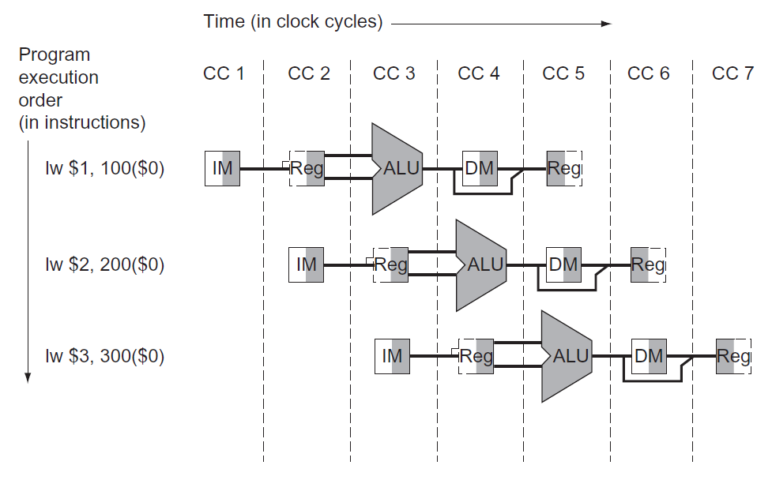
“多时钟周期”流水线图
以指令为中心，绘制其流水执行过程
图中似乎给每条指令安排了独立的数据通路
实际上各条指令可以分时共享这些部件

Slide 65
流水处理的表示
指令流在流水线数据通路中逐个周期的往前流动处理
“单时钟周期”流水线图
展示某一个周期的流水线各级使用情况
将正在使用的部件突出地显示
比较：多时钟周期流水线图
按时间轴表示指令序列经过的各级处理
后面将使用“单周期”图来表示取数与存数

Slide 66
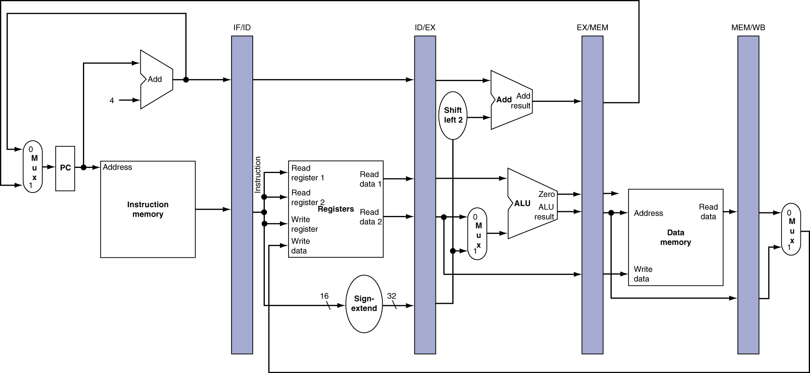
流水线寄存器
各级之间需要增加流水线寄存器
用于记录前一时钟周期产生的结果
图 4-35

Slide 67
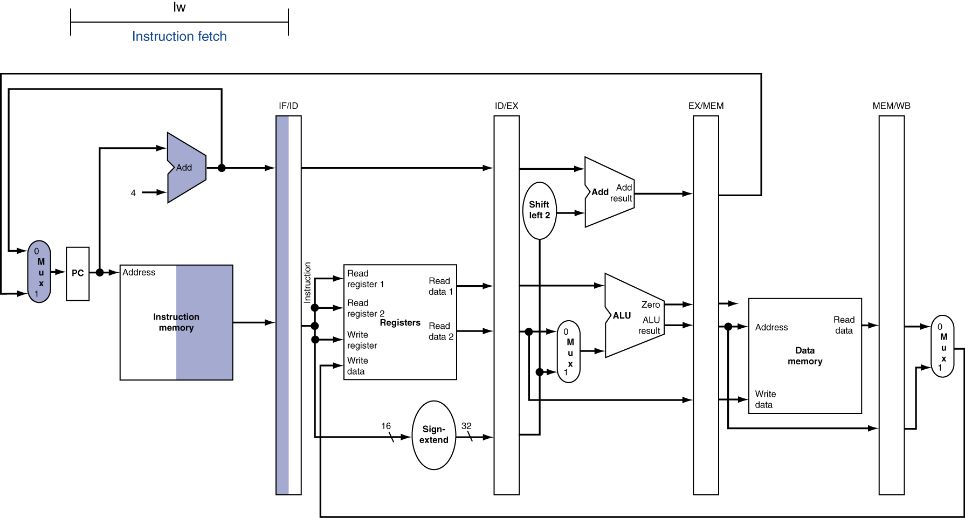
lw/sw指令的流水操作——IF
图 4-36 lw指令第一级处理

Slide 68
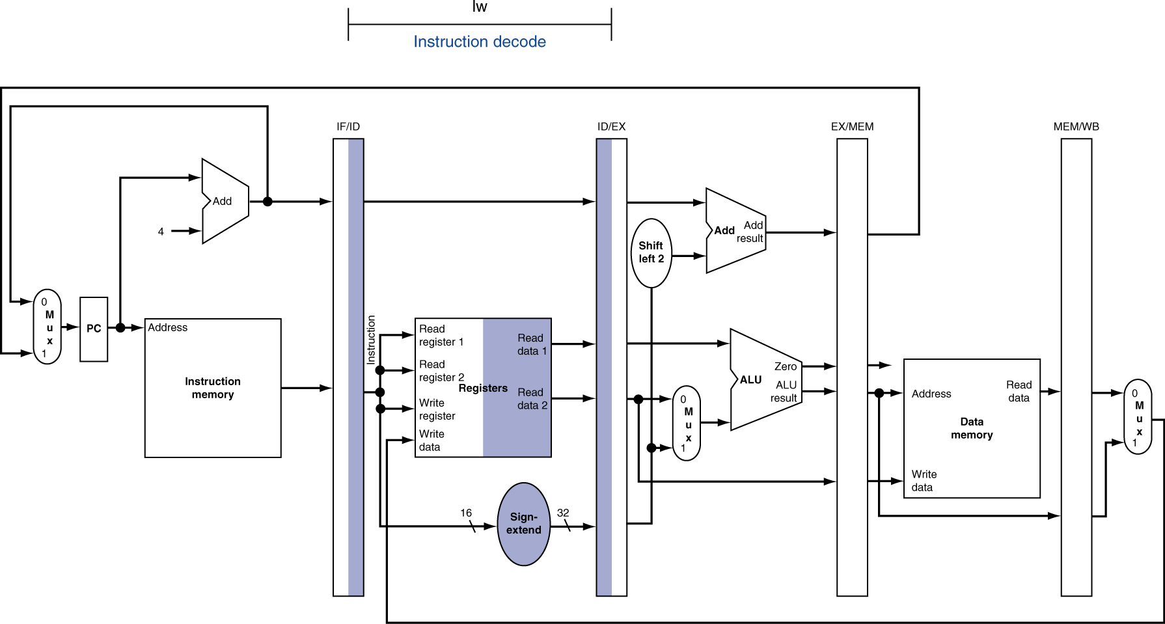
lw/sw指令的流水操作——ID

Slide 69
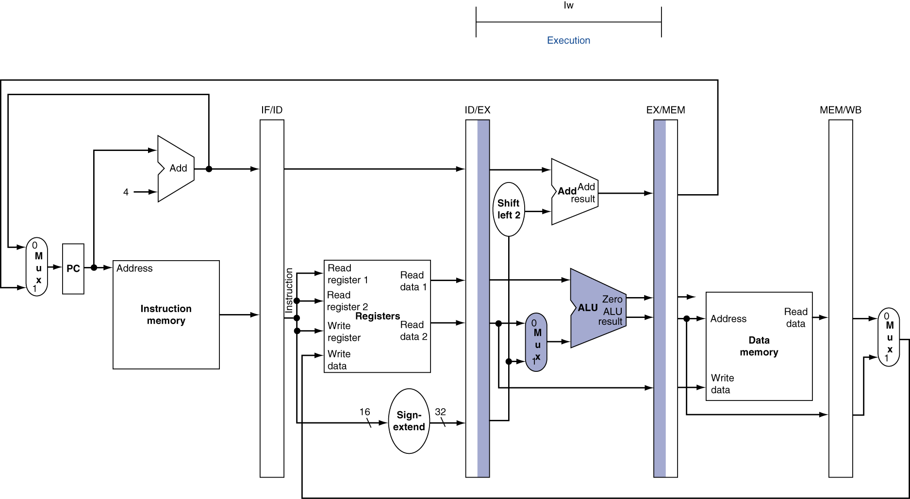
lw指令的流水操作——EX

Slide 70
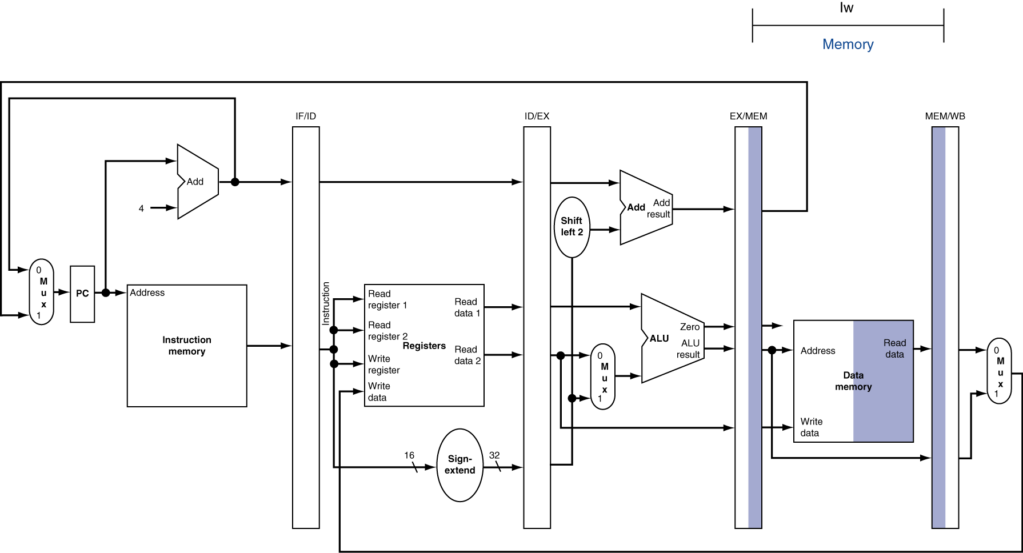
lw指令的流水操作——MEM

Slide 71
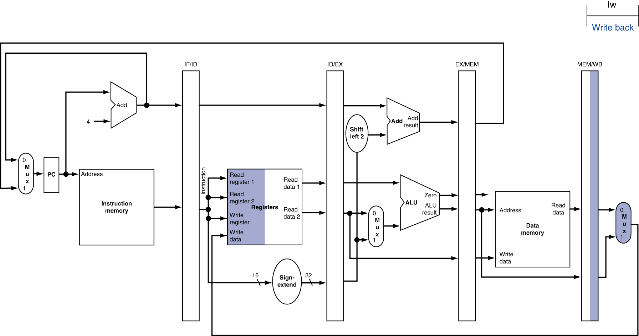
lw指令的流水操作—— WB
Wrong register number

Slide 72
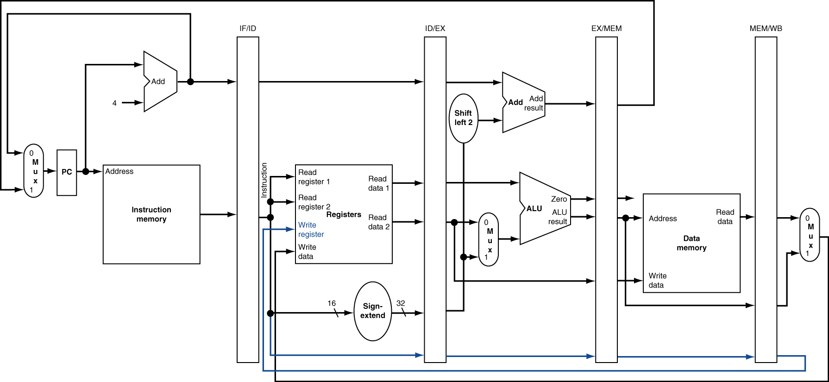
lw指令的流水操作——WB修正

Slide 73

sw指令的流水操作——EX

Slide 74
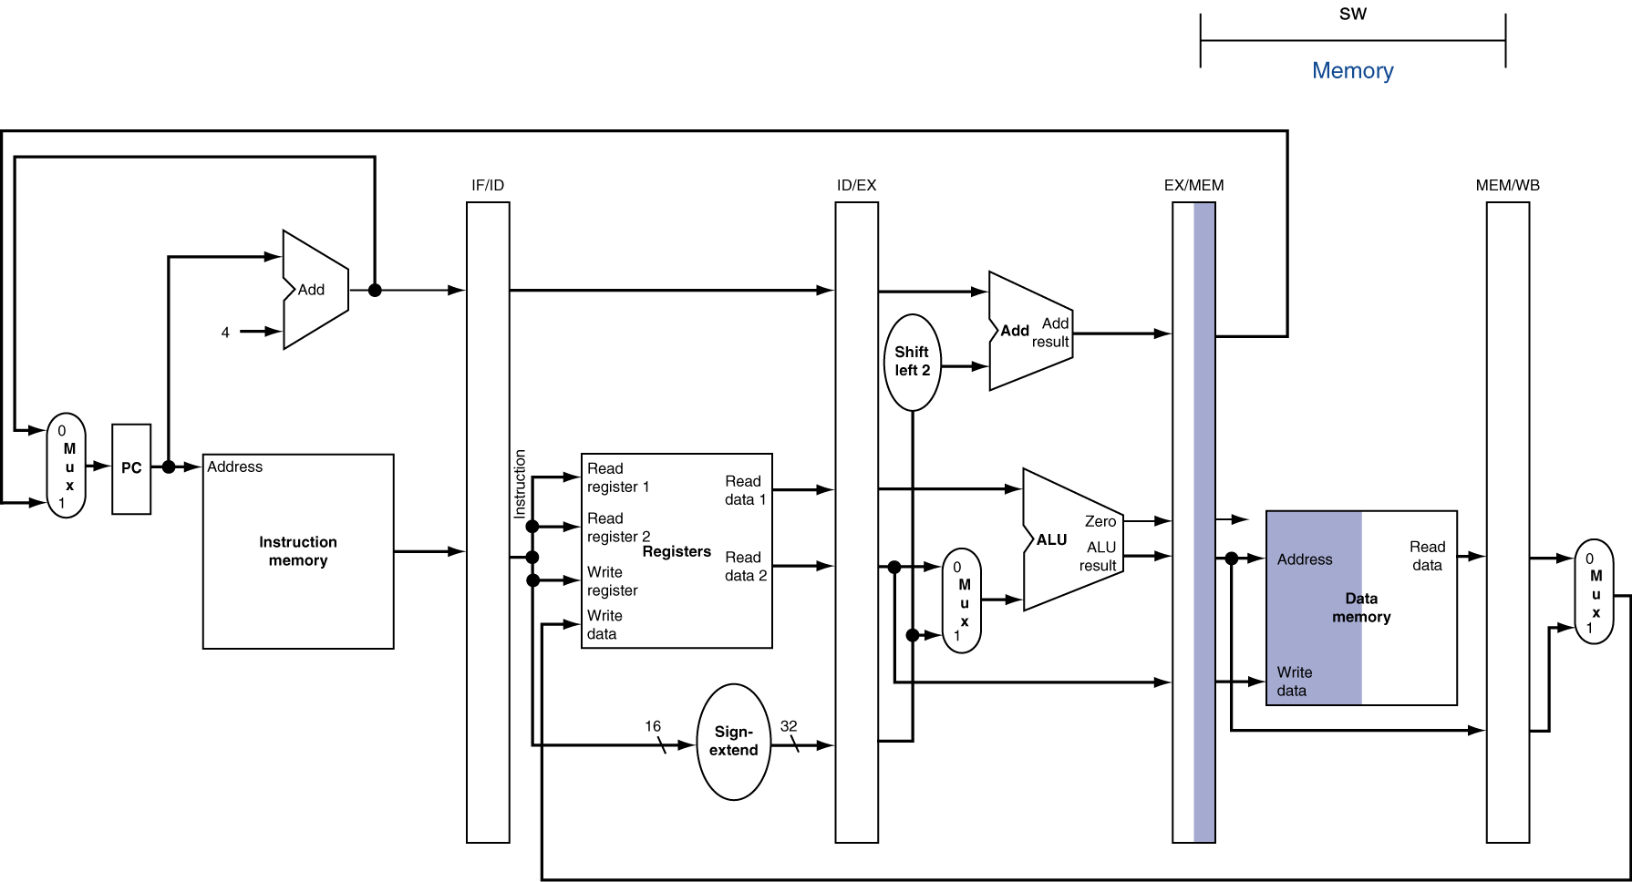
sw指令的流水操作—— MEM

Slide 75
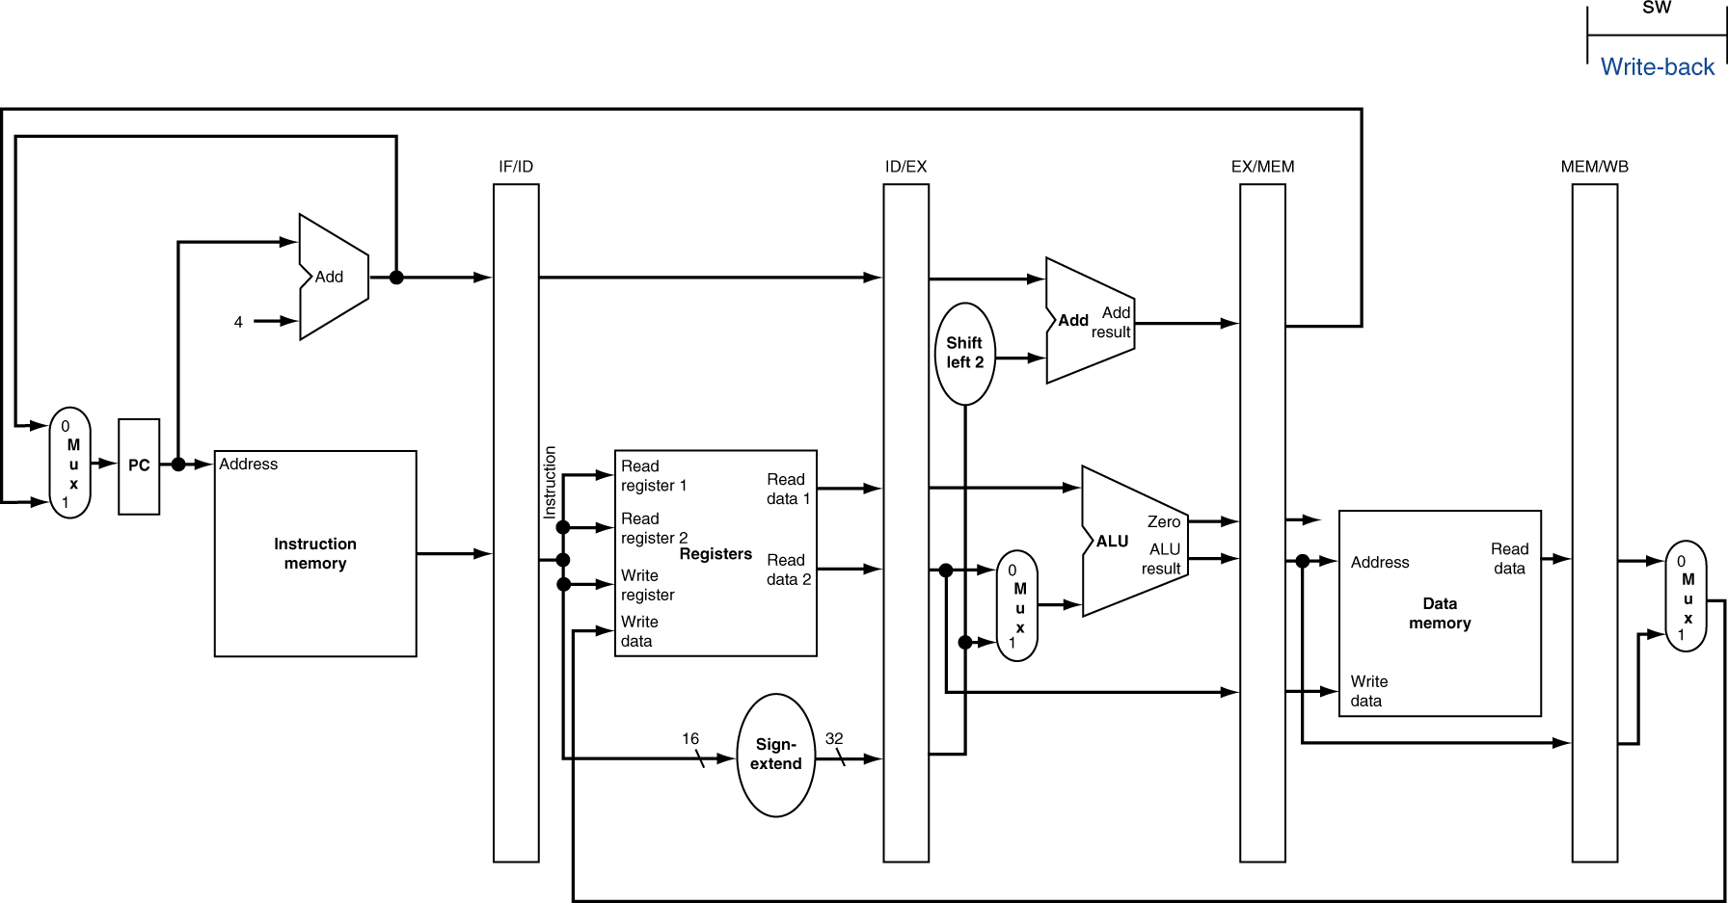
sw指令的流水操作—— WB

Slide 76
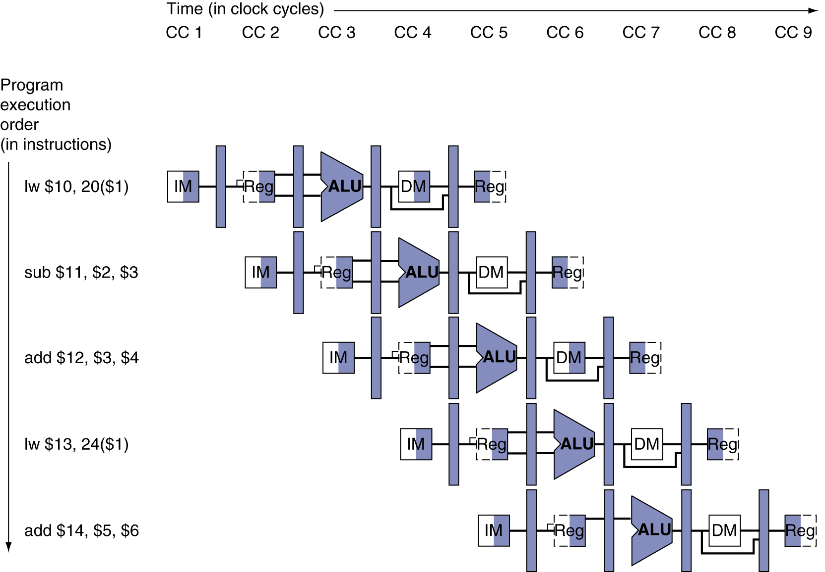
多时钟周期 流水线图
构成了资源（部件）的使用情况图

Slide 77
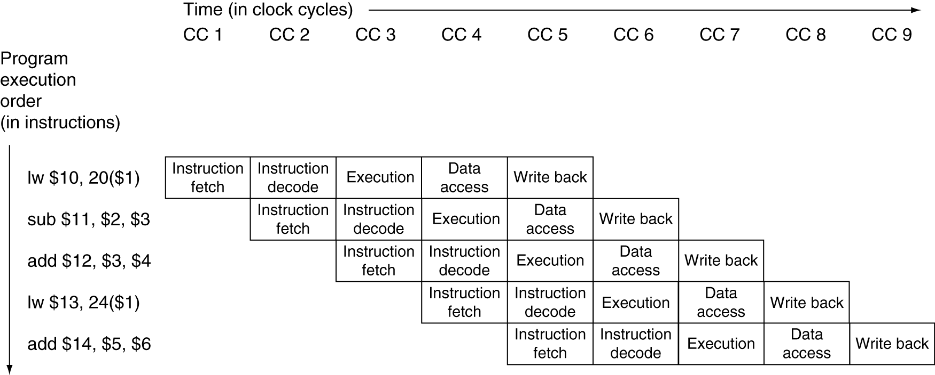
传统图示（时空图）

Slide 78
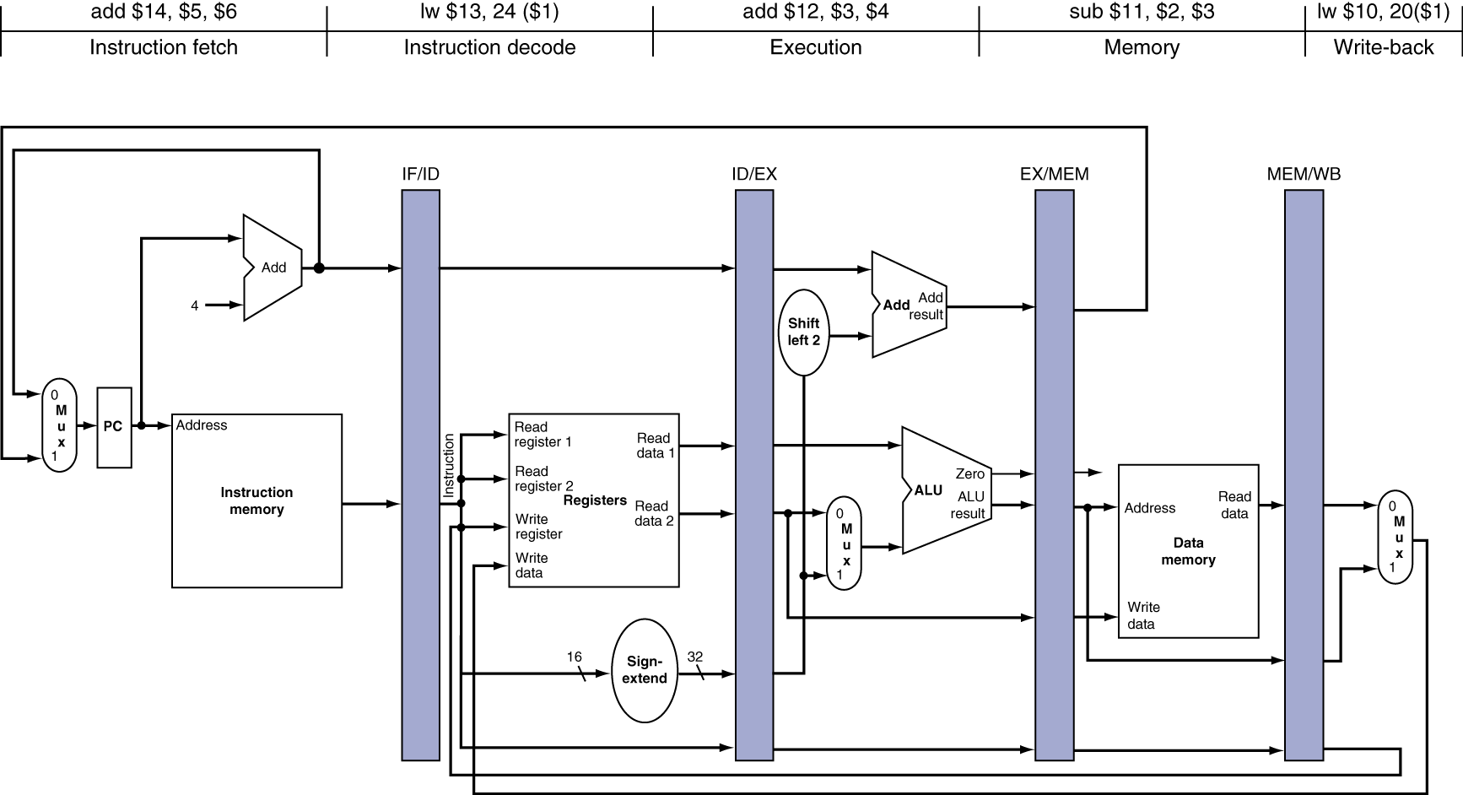
单时钟周期 流水线图
某一时钟周期的流水线状态

Slide 79
提问：
P202

Slide 80
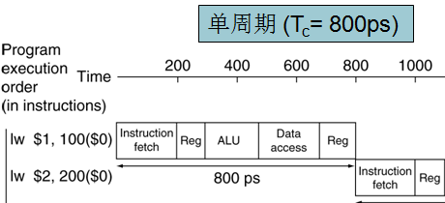
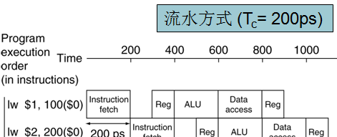
时钟周期
单周期指令执行模型
一条指令花费一个时钟周期
时钟周期满足最慢的指令
流水线指令执行模型
一个流水线级花费一个时钟周期
时钟周期必须满足最慢的流水线级（处理步骤）

Slide 81
流水线对时钟周期的影响（4.8，P245）
数据通路中不同阶段的延迟情况
处理器执行各种指令的比率
IF | ID | EX | MEM | WB
250ps | 350ps | 150ps | 300ps | 200ps
alu | beq | lw | sw
45% | 20% | 20% | 15%
1. 流水线处理器与非流水线处理器的时钟周期分别是多少？
非流水线处理器时钟周期（单周期指令）：
250 + 350 + 150 + 300 + 200 = 1250ps
流水线处理器时钟周期：
max (250, 350, 150, 300, 200) = 350ps

Slide 82
流水线对时钟周期的影响（4.8，P245）
数据通路中不同阶段的延迟情况
处理器执行各种指令的比率
IF | ID | EX | MEM | WB
250ps | 350ps | 150ps | 300ps | 200ps
alu | beq | lw | sw
45% | 20% | 20% | 15%
2. lw指令在流水线处理器和非流水线处理器中的总延迟分别是多少？
在非流水线处理器中的总延迟：
250 + 350 + 150 + 300 + 200 = 1250ps
在流水线处理器中的总延迟：
max (250, 350, 150, 300, 200) * 5 = 350ps * 5 = 1750ps

Slide 83
流水线对时钟周期的影响（4.8，P245）
数据通路中不同阶段的延迟情况
处理器执行各种指令的比率
IF | ID | EX | MEM | WB
250ps | 350ps | 150ps | 300ps | 200ps
alu | beq | lw | sw
45% | 20% | 20% | 15%
3. 如果可以将原流水线数据通路的一级划分为两级，每级的延迟是原级的一半，那么你会选哪一级进行划分？划分后的时钟周期是多少？
选哪一级进行划分？
max (250, 350,150,300, 200) = 350 => ID
划分后的时钟周期：
max (250, 175,175, 150, 300, 200) = 300ps

Slide 84
流水线对时钟周期的影响（4.8，P245）
数据通路中不同阶段的延迟情况
处理器执行各种指令的比率
IF | ID | EX | MEM | WB
250ps | 350ps | 150ps | 300ps | 200ps
alu | beq | lw | sw
45% | 20% | 20% | 15%
4. 假设没有阻塞和冒险，数据存储器的利用率是多少（占总周期数的百分比）？
要使用数据存储器的指令:
lw, sw
数据存储器利用率：
20% + 15% = 35%

Slide 85
流水线对时钟周期的影响（4.8，P245）
数据通路中不同阶段的延迟情况
处理器执行各种指令的比率
IF | ID | EX | MEM | WB
250ps | 350ps | 150ps | 300ps | 200ps
alu | beq | lw | sw
45% | 20% | 20% | 15%
5. 假设没有阻塞和冒险，寄存器堆的写寄存器端口的利用率是多少？
要使用寄存器堆的写寄存器端口的指令:
alu, lw
寄存器堆的写寄存器端口利用率：
45% + 20% = 65%

Slide 86
流水线对时钟周期的影响（4.8，P245）
数据通路中不同阶段的延迟情况
处理器执行各种指令的比率
IF | ID | EX | MEM | WB
250ps | 350ps | 150ps | 300ps | 200ps
alu | beq | lw | sw
45% | 20% | 20% | 15%
6. 假设一种多周期的处理器设计，其中每条指令需要多个时钟周期完成。但上一条指令完成前不取下一条指令。在这种设计中，指令仅经过其所需的阶段（例如，存储指令仅需4个时钟周期，因为其不需要WB阶段）。比较单周期设计、多周期设计和流水线设计三者的时钟周期和总执行时间。
性能标准 设计范式 | 时钟周期 | 加速比（相对于流水线）
单周期 | 1250 | 1250/350 = 3.57
多周期 | 350 | lw: 5 sw: 4 beq: 4 alu: 4 加速比：5*0.2 +4*0.8 = 4.2
流水线 | 350 | 1

Slide 87
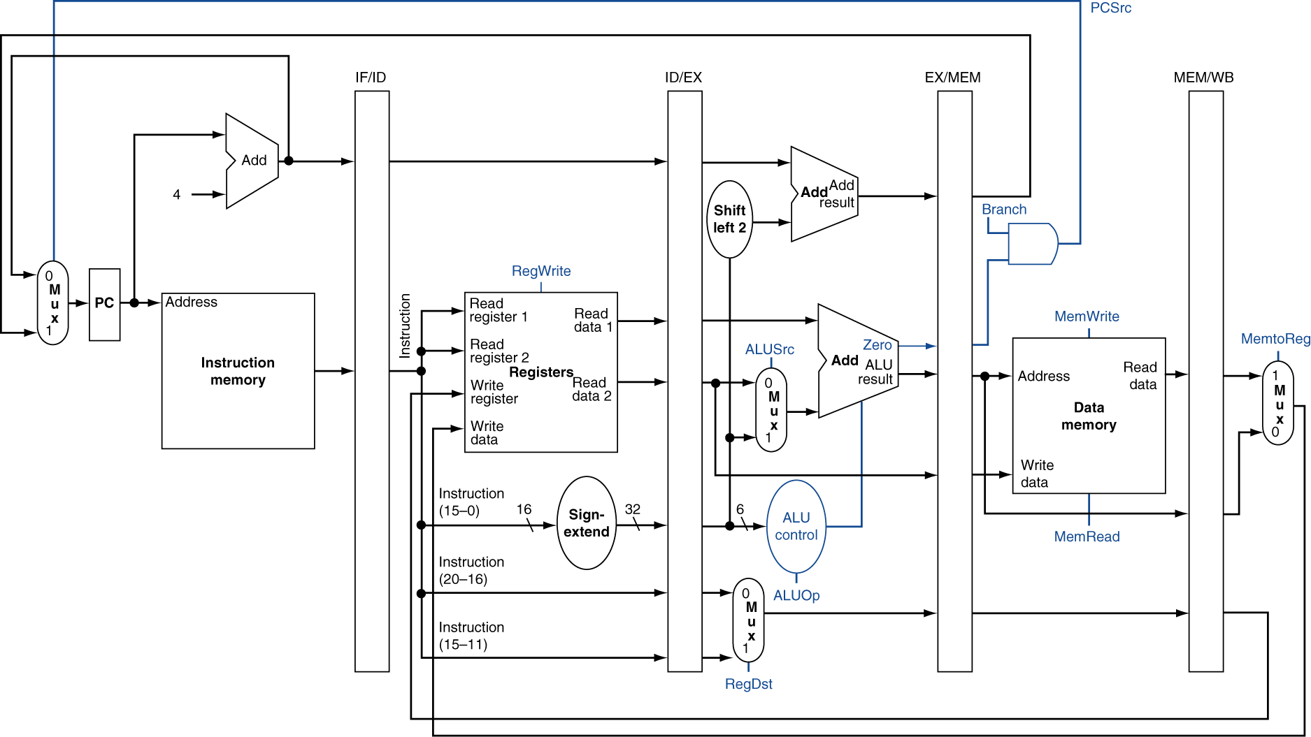
流水线控制信号（简化）
offset
控制信号也需要分级
rt
rd

Slide 88
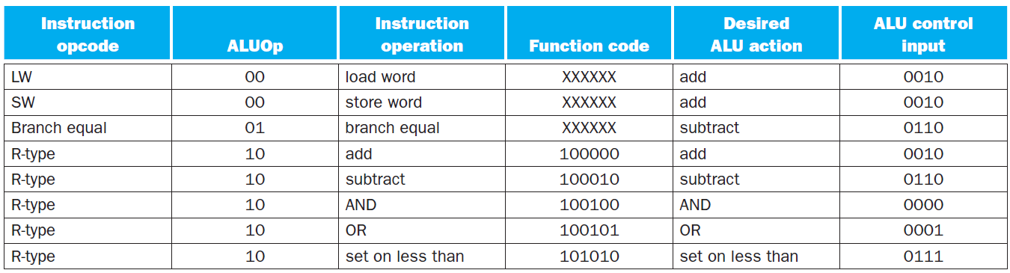
第三级使用的ALUOp信号

Slide 89
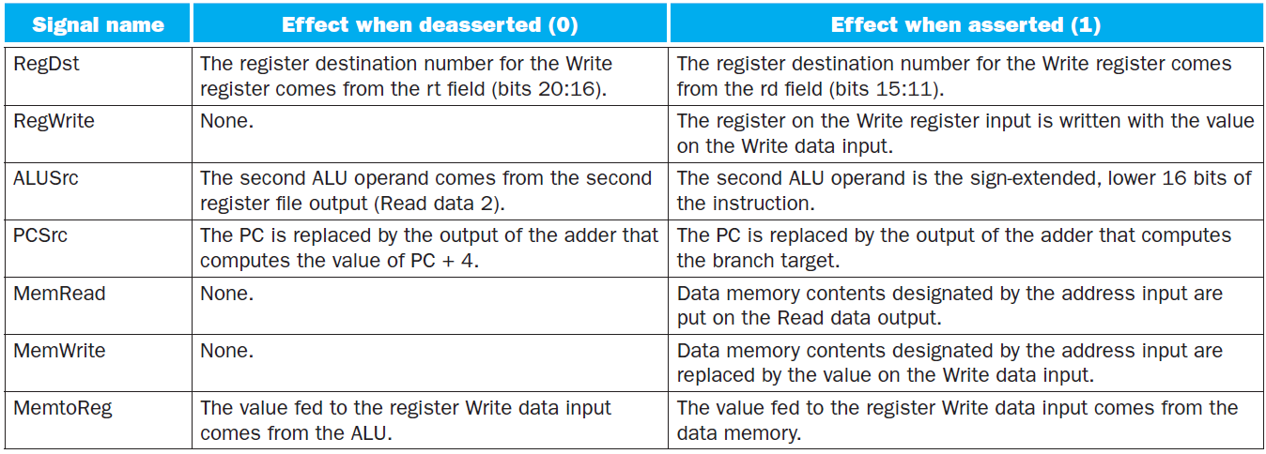
第三级和第四级使用的信号

Slide 90
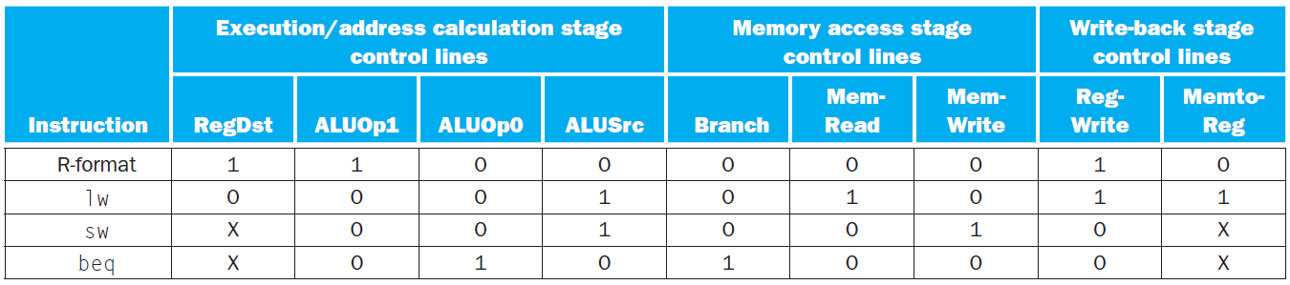
控制信号与非流水方式相同的意义
按照流水线级进行了分组

Slide 91

流水线控制信号
Control signals derived from instruction
As in single-cycle implementation
5个往后传
2个往后传
产生9个
本级4个
本级3个
本级2个
RegDst
ALUOp
ALUSrc
Branch
MemRead
MemWrite
MemtoReg
RegWrite

Slide 92

rs
rt
rt
rd
图4-51

Slide 93
4.7 数据冒险：旁路与阻塞
分析考察一下指令序列:
sub $2, $1,$3 and $12,$2,$5 or $13,$6,$2 add $14,$2,$2 sw $15,100($2)
这些数据冒险可以通过前推技术来解决
问题：如何发现何时需要将数据前推？
§4.7 Data Hazards: Forwarding vs. Stalling

Slide 94

数据相关 & 旁路/前推
数据产生和使用的实际时刻
图 4-52

Slide 95
检测是否需要启用前推
将读写寄存器号逐级下后传递（从而知道寄存器的读写时机，这是前提）
例如, ID/EX.RegisterRs = 寄存器号，以表示ID/EX记录的Rs寄存器号
EX级的ALU 输入寄存器号分别是
ID/EX.RegisterRs, ID/EX.RegisterRt
判定数据冒险条件（4种类型）
1a. EX/MEM.RegisterRd = ID/EX.RegisterRs
1b. EX/MEM.RegisterRd = ID/EX.RegisterRt
2a. MEM/WB.RegisterRd = ID/EX.RegisterRs
2b. MEM/WB.RegisterRd = ID/EX.RegisterRt
Rs
从流水寄存器 EX/MEM获得
前推数据
从流水寄存器 MEM/WB获得
前推数据
Rt
写操作
读操作

Slide 96

R型： op rs rt rd shamt funct
I型： op rs rt address
如果指令改为：
and $12, $5,$2

Slide 97

前推通路
所需的数据将随着流水线寄存器逐级传递
注意与图4-52给出的是数据产生和使用时机，此处给出的是判定时机。因此or指令使用MEM/WB而不是EX/MEM

Slide 98

流水线中的前推通路
X
以前不需要记录Rs
见图4-51
前推最早在EX级，因此旁路单元也放在该级

Slide 99

ALU的MUX控制信号

Slide 100
前推控制信号的产生
仅当写寄存器才需要前推!（写内存则不必）
EX/MEM.RegWrite, MEM/WB.RegWrite
且仅当所读的寄存器不是0号寄存器（其值恒定为0，无须等待更新）
EX/MEM.RegisterRd ≠ 0, MEM/WB.RegisterRd ≠ 0

Slide 101
前推控制中的MUX信号产生
EX 冒险（rs/rt在EX/MEM检测到相应的rd）
if (EX/MEM.RegWrite and (EX/MEM.RegisterRd ≠ 0) and (EX/MEM.RegisterRd = ID/EX.RegisterRs)) ForwardA = 10
if (EX/MEM.RegWrite and (EX/MEM.RegisterRd ≠ 0) and (EX/MEM.RegisterRd = ID/EX.RegisterRt)) ForwardB = 10
MEM 冒险（ rs/rt在MEM/WB检测到相应的rd ）
if (MEM/WB.RegWrite and (MEM/WB.RegisterRd ≠ 0) and (MEM/WB.RegisterRd = ID/EX.RegisterRs)) ForwardA = 01
if (MEM/WB.RegWrite and (MEM/WB.RegisterRd ≠ 0) and (MEM/WB.RegisterRd = ID/EX.RegisterRt)) ForwardB = 01
1a
1b
2a
2b

Slide 102
双重数据冒险
考察累加操作的指令序列:
add $1,$1,$2 add $1,$1,$3 add $1,$1,$4
EX冒险和MEM冒险同时存在
按程序本意应该使用最近一条指令的结果
即使用EX提供的结果，而不是使用更早期的MEM结果
修订MEM冒险的的控制信号
只有EX冒险不成立时，才对MEM冒险前推

Slide 103
修订后的MEM前推条件
MEM 冒险的控制信号
if (MEM/WB.RegWrite and (MEM/WB.RegisterRd ≠ 0) and not (EX/MEM.RegWrite and (EX/MEM.RegisterRd ≠ 0) and (EX/MEM.RegisterRd = ID/EX.RegisterRs)) and (MEM/WB.RegisterRd = ID/EX.RegisterRs)) ForwardA = 01
if (MEM/WB.RegWrite and (MEM/WB.RegisterRd ≠ 0) and not (EX/MEM.RegWrite and (EX/MEM.RegisterRd ≠ 0) and (EX/MEM.RegisterRd = ID/EX.RegisterRt)) and (MEM/WB.RegisterRd = ID/EX.RegisterRt)) ForwardB = 01

Slide 104

带有前推功能的流水线
需传递到下一级
图4-56

Slide 105

补充完善立即数到ALU的输入及MUX

Slide 106
前推/旁路技术
检测——旁路控制信号
前推——直接通路及多路器
练习
lw/sw/slt指令的前推旁路设计
sw-lw
lw-sw
仿照图4-53画出sw/lw序列，给出冒险检测条件
仿照图4-56画出直接通路

Slide 107

取数-使用：冒险与阻塞
需要阻塞一个周期

Slide 108
“取数-使用”冒险的检测
在指令译码ID阶段进行检测寄存器的使用
ID阶段给出的ALU输入寄存器为：
IF/ID.RegisterRs, IF/ID.RegisterRt
“取数-使用”冒险判定
ID/EX.MemRead and ((ID/EX.RegisterRt = IF/ID.RegisterRs) or (ID/EX.RegisterRt = IF/ID.RegisterRt))
发现该类型冒险后，需要阻塞插入气泡
然后等待旁路电路处理，否则还需一个阻塞

Slide 109
流水线阻塞的实现
将ID/EX寄存器控制信号全为0
EX, MEM 和 WB 执行空操作 nop
组织PC和IF/ID寄存器的更新（维持不变）
指令重新译码
下一条指令重新取一次
1个周期的阻塞允许lw在MEM阶段读入数据
从而可以前推给下一条指令的EX阶段

Slide 110


流水线中的阻塞/气泡
在这里阻塞一个周期
图4-59

Slide 111

带有冒险（阻塞）功能的流水线
需传递到下一级

Slide 112
阻塞/停顿技术
检测——冒险控制信号
阻塞——停顿气泡，全0控制信号

Slide 113
阻塞与性能
概览
阻塞是性能下降
但是阻塞时流水中保证执行正确所必需的步骤
编译器可以对指令进行重新排列（调度）以避免冒险及其引起的阻塞
编译器需要知道流水结构

Slide 114

控制冒险／分支冒险（Branch Hazards）
§4.8 Control Hazards
如果分支决策发生在MEM级
发生跳转则需要清空这三条指令（将控制信号置0）
PC

Slide 115
缩短分支迟延
增加硬件，使得使得分支决策从EX提前到ID级
目标地址计算（加法器）
比较器（两个寄存器异或、然后逐位或）
还需要修改旁路电路提供寄存器数值、修改冒险电路进行必要的阻塞
1）分支指令在ID级译码后，需要决定是否需要将比较数寄存器从前面指令那里前推过来。来源可以是ALU输出也可以是内存读出的数据（准备存入寄存器）。如果分支发生则更新PC 2）如果分支比较的操作数还没准备好，则需要阻塞。例如前一条指令是ALU指令，必须将分支指令阻塞一个周期，才能在ID级进行分支决策；如果前一条指令时lw指令，则需要阻塞两个周期

Slide 116
分支指令中的数据冒险
如果分支比较操作数是前面第2条或第3条指令的ALU输出
add $1, $2, $3
IF
ID
EX
MEM
WB
add $4, $5, $6
IF
ID
EX
MEM
WB
…
IF
ID
EX
MEM
WB
beq $1, $4, target
IF
ID
EX
MEM
WB
可以通过前推旁路电路解决

Slide 117
如果分支比较操作数是前一条指令的ALU输出，或者前面第2条指令的lw输出
需要产生一个气泡进行阻塞
lw $1, addr
IF
ID
EX
MEM
WB
add $4, $5, $6
IF
ID
EX
MEM
WB
beq stalled
IF
ID
beq $1, $4, target
ID
EX
MEM
WB

Slide 118
如果分支比较操作数是前一条指令lw的输出
需要产生两个气泡来阻塞流水线
lw $1, addr
IF
ID
EX
MEM
WB
beq stalled
IF
ID
beq stalled
ID
beq $1, $0, target
ID
EX
MEM
WB

Slide 119
例如: 分支跳转
36: sub $10, $4, $8 40: beq $1, $3, 7 （PC相对地址，40+4+7*4=72） 44: and $12, $2, $5 48: or $13, $2, $6 52: add $14, $4, $2 56: slt $15, $6, $7 ... 72: lw $4, 50($7)

Slide 120

分支发生的例子-1
图4-62 上

Slide 121

分支发生的例子-2
图4-62 下

Slide 122
动态分支预测
需求：流水线级数更多或者使用了超标量技术，因控制冒险引起流水线性能损失将更严重
动态分支预测方法之一：
分支预测缓存（Branch prediction buffer） 或分支历史记录表（branch history table）
用近期的分支地址为标签索引（Index）
保存历史分支结果 (分支/不分支)
执行一条分支指令
根据地址查缓存，将历史纪录作为分支决策
根据分支决策结果，取下一条指令或者跳转目标地址的指令
如果预测错：清空流水线，取另一分支，反转预测结果

Slide 123
1-Bit 预测器: 不足
一个内层循环的分支误判有两次!
outer: … … inner: …
…
beq …, …, inner … beq …, …, outer
内存循环的最后一次迭代将误判
外层循环的最后一次迭代将误判

Slide 124

2-Bit 预测器
连续两次误判才改变预测方向

Slide 125
分支目标地址的计算
及时完成了预测, 仍然需要计算目标地址
需要1个时钟周期用于计算分支目标地址
分支目标缓存（BTB, Branch target buffer）
缓存了近期使用的目标地址
根据分支指令的PC来标识（indexing）
如果PC匹配并且预测为分支发生，则直接从BTB中去除目标地址而无需计算

Slide 126

延迟槽技术
分支发生在分支指令之后的第二个时钟周期
中间间隔一个“分支延迟槽”可以执行无关指令
无关指令：
前面的指令
后续指令
目标处指令

Slide 127
竞争预测器（tournament branch predictor）
对每个分支使用多个预测器
记录预测器的准确程度
选择最准确的作为分支判决
消除分支的指令（MIPS）
movn (move if not zero)
movz (move if zero)
slt

Slide 128

流水线全图
非流水基础之上增加：
1）流水线寄存器
2）旁路电路
3）冒险电路
4）分支预测及撤销

Slide 129
4.9 异常与中断
§4.9 Exceptions
异常事件的出现将打断原来正常执行的指令流
该术语在不同ISA上含义不完全相同
异常Exception
源于CPU内部事件
例如, 无效指令, 溢出, 系统调用指令, …
中断
源于外部I/O 控制器
I/O设备请求
异常与中断的处理是非常复杂的
正确
尽可能不引起性能下降

Slide 130
异常处理
MIPS的异常由CP0 (System Control Coprocessor )处理
需要保存引起异常（或被打断）的指令 PC
MIPS保存在EPC（Exception Program Counter )
保存异常的原因
MIPS有状态寄存器：Cause register
我们这里假设只有一位：
0 表示无效（未定义）指令, 1 表示溢出
跳转到异常处理入口代码，其地址：8000 00180

Slide 131
其他机制
向量中断 （Vectored Interrupts）
处理程序的入口代码根据原因不同而不同
例如:
无效指令: C000 0000
溢出: C000 0020
…: C000 0040
入口处的代码安排：
直接处理中断事件, 或
跳转到具体处理代码

Slide 132
处理操作
读出异常的原因, 跳转到相应的处理代码
确定所需的处理
如果问题可以解决
解决问题
返回到EPC指出的被中断指令
否则
终止程序
报告EPC, cause, …

Slide 133
流水线中的异常处理
等效于某种形式的控制冒险（分支冒险）
考察EX阶段的add指令发出的异常
add $1, $2, $1
阻止$1的更新
继续完成前面的指令
将add及后续指令撤销
保存EPC和设置Cause寄存器的值
将控制权转交给处理程序
类似于分支指令中的错误预测
使用类似的硬件技术

Slide 134
指令撤销
IF级已经有IF-flush
ID级已有（阻塞用的）全0的控制信号，新增ID-Flush
EX新增EX-Flush
此例子异常不会在MEM和WB产生，无须后续的撤销动作

Slide 135

带有异常处理的流水线

Slide 136
异常的属性
可恢复的异常
流水线将撤销该指令
执行处理程序, 然后返回到该指令
重新取指，从头执行
该指令的PC保存在EPC
用于识别引起异常的指令
实际保存的是 PC + 4
返回执行时需要做-4的调整

Slide 137
异常的例子
Exception on add in
40 sub $11, $2, $4 44 and $12, $2, $5 48 or $13, $2, $6 4C add $1, $2, $1 50 slt $15, $6, $7 54 lw $16, 50($7) …
Handler
80000180 sw $25, 1000($0) 80000184 sw $26, 1004($0) …

Slide 138

异常例子（add在EX引发异常）

Slide 139

异常例子（乙撤销指令并转到处理程序入口）
下一时钟周期将读入处理程序入口处的指令

Slide 140
同时多个异常
流水线中有多条指令
可能在一个时钟周期内引起多个异常
简单处理方法: 从最早的指令开始处理
将后续指令全部撤销
称为“精确”异常
复杂的流水中
一个时钟周期发射多条指令
指令乱序执行
维护“精确异常”非常困难，MIPS级主流CPU都要设法实现

Slide 141
“非精确”异常
直接终止流水线并保存状态
包括异常原因cause寄存器
有处理程序负责：
找出发生异常的指令
那些指令需要完成或者撤销
可能需要“手动”完成
简化硬件, 但需要更复杂、难设计的软件
对于复杂的多发射、乱序流水线是不可行的

Slide 142
指令级并行(ILP)
流水线: 多条指令并行执行
提高ILP方法
1）更深的流水线
每级完成更少的工作⇒更短的时钟周期
2）多发射
重复设制多个流水线的级 ⇒ 多条流水线
每个时钟周期启动多条指令
CPI < 1, 因此使用IPC (Instructions Per Cycle )
例如, 4GHz 4-发射
16Billion IPS, 峰值 CPI = 0.25, 峰值 IPC = 4
由于数据依赖关系，制约了多发射的应用
§4.10 Parallelism via Instructions

Slide 143
多发射
静态多发射
编译器对指令进行划分成可同时发射的指令组
将它们组合成发射槽 “issue slots”
编译器需要检测和避免冒险
动态多发射
CPU检查指令流，选择可在同一周期发射的指令
编译器可以通过重新排列指令起到协助作用
CPU 在运行时解决冒险问题
共性问题：
1）那些指令可以一起发射
2）数据冒险和控制冒险的处理

Slide 144
推测
“推测” 一条指令的操作
尽快启动操作
并随后检查推测是否正确
如果正确, 继续完成操作
如果不正确, “回退”撤销已进行的操作，并执行正确的操作
Common to static and dynamic multiple issue
例子
推测分支结果
如果错误，需要“回退”撤销操作
Load的推测执行（紧跟在store之后）
如果该地址单元被修改更新，则需要撤销重做

Slide 145
软件/硬件 推测
编译器对执行进行重新排序
例如, 将load移到分支指令之前，或load提前到store之前
可以包含一些“检修”指令以便从错误的猜测中恢复过来
硬件可以也可以超前执行指令
缓存这些指令的结果，直到确定它们需要执行才让结果生效
错误的推测结果将被丢弃

Slide 146
推测与异常
推测中发生的异常怎么办？
例如, 推测执行load指令，提前到控制键检查之前
静态推测
给ISA增加延迟异常的功能
动态推测
可以缓存异常，直到指令完成 (也可能不需要)

Slide 147
静态多发射
编译器将执行组合成发射包 “issue packets”
即一组可以在同一个时钟周期发射的指令
取决于所需要的流水线资源（不能引起冲突）
将发射包想象成一个非常长的指令
指出了多个可同时执行的操作
⇒ 引出了“超常指令字” (VLIW)的概念

Slide 148
静态多发射的调度
编译器负责消除部分或全部的冒险
将执行重新排列成发射包
发射包内部存在数据依赖关系
发射包之间可以存在数据依赖关系
不同ISA之间存在差异;编译器必须知道!
必要时填充nop指令

Slide 149
MIPS 静态双发射
双发射包
1条ALU/branch 指令
1条load/store 指令
64-bit 对其
ALU/branch在前, 后接load/store
如果没有成对的两条指令，则用nop填充
指令地址 | 指令类型 | 流水线阶段
n | ALU/branch | IF | ID | EX | MEM | WB
n + 4 | Load/store | IF | ID | EX | MEM | WB
n + 8 | ALU/branch |  | IF | ID | EX | MEM | WB
n + 12 | Load/store |  | IF | ID | EX | MEM | WB
n + 16 | ALU/branch |  |  | IF | ID | EX | MEM | WB
n + 20 | Load/store |  |  | IF | ID | EX | MEM | WB

Slide 150

双发射的MIPS流水线图

Slide 151
双发射MIPS中的冒险
更多指令在并发执行（更多的冒险机会）
EX数据冒险
单发射流水中，使用前推来避免阻塞
现在不能在load/store指令中使用同一个包中的ALU的结果（同时执行，因果关系反转）
add $t0, $s0, $s1 load $s2, 0($t0)
分成两个包, 相当于一个阻塞周期
取数-使用 冒险
仍然是一个整齐的使用延迟（use latency）, 但是相当于两条指令的损失
需要更加主动的调度

Slide 152
调度的例子
双发射MIPS，对以下指令进行调度
Loop: lw $t0, 0($s1) # $t0=array element addu $t0, $t0, $s2 # add scalar in $s2 sw $t0, 0($s1) # store result addi $s1, $s1,–4 # decrement pointer bne $s1, $zero, Loop # branch $s1!=0
 | ALU/branch | Load/store | cycle
Loop: | nop | lw $t0, 0($s1) | 1
 | addi $s1, $s1,–4 | nop | 2
 | addu $t0, $t0, $s2 | nop | 3
 | bne $s1, $zero, Loop | sw $t0, 4($s1) | 4
IPC = 5/4 = 1.25 (参考： peak IPC = 2)

Slide 153
循环展开
通过将循环体复制多份以提供更多的可并行性
减少了循环控制的开销
在不同的迭代中使用不同的寄存器
称为寄存器重命名 “register renaming”
避免循环引起的反相关 “anti-dependencies”
Store指令后接 load（享用相同寄存器）
也叫做名字相关 “name dependence”
因为重用寄存器名而引起

Slide 154
循环展开的例子
 | ALU/branch | Load/store | cycle
Loop: | addi $s1, $s1,–16 | lw $t0, 0($s1) | 1
 | nop | lw $t1, 12($s1) | 2
 | addu $t0, $t0, $s2 | lw $t2, 8($s1) | 3
 | addu $t1, $t1, $s2 | lw $t3, 4($s1) | 4
 | addu $t2, $t2, $s2 | sw $t0, 16($s1) | 5
 | addu $t3, $t4, $s2 | sw $t1, 12($s1) | 6
 | nop | sw $t2, 8($s1) | 7
 | bne $s1, $zero, Loop | sw $t3, 4($s1) | 8
14条指令8个时钟周期，CPI=0.54
IPC = 14/8 = 1.75
接近2, 以增加寄存器使用、增加代码长度为代价

Slide 155
动态多发射
通常称超标量“Superscalar” 处理器
CPU确定每周期发射0, 1, 2, … 条指令
需要避免结构和数据冒险
无需编译器的指令调度
虽然编译器对指令调度往往对性能有帮助
代码的语义有CPU保持

Slide 156
动态流水线调度
允许CPU以乱序方式执行，从而避免阻塞
但是将结果提交到寄存器是按指令顺序的
例：
lw $t0, 20($s2) addu $t1, $t0, $t2 sub $s4, $s4, $t3 slti $t5, $s4, 20
在addu等待lw时，可以提前发射sub指令

Slide 157

动态调度的CPU
Preserves dependencies
Hold pending operands
Results also sent to any waiting reservation stations
Reorders buffer for register writes
Can supply operands for issued instructions

Slide 158
寄存器重命名
保留站和重排序缓冲区有效地实现了寄存器重命名
当指令发射到保留站时
如果操作数可以从寄存器或冲排序缓冲区获得
拷贝到保留站（进而进入功能部件处理）
随后，该寄存器可以更新改写
如果操作数不可用
它将由功能部件将运算结果传给保留站（旁路前推）

Slide 159
推测执行
预测分支，不阻塞指令发射
在确定分支预测正确之前，不提交运算结果
取数推测执行
避免取数和cache miss的延迟
推测有效抵制
推测取入的数值
Load before completing outstanding stores
Bypass stored values to load unit
不能提交取数的结果，直到确认推测正确

Slide 160
为何需要动态调度?
为何不让编译器完成调度?
并非所有阻塞可预测
例如, cache misses
不是所有分支都可静态调度
Branch outcome is dynamically determined
不同的ISA实现具有不同的延迟和冒险问题

Slide 161
多发射有效吗?
概览
有效, 但并非我们想象中那么有效
程序中有数据依赖限制了ILP
一些数据依赖很难消除
例如, 例如指针的别名
一些并行性很难利用
限制了指令发射宽度
内存的延迟以及带宽限制
很难让流水线满负荷运转
推测如果做得好，对性能有帮助

Slide 162
能耗效率
复杂的动态调度和推测执行需要额外的能耗
使用多个简单处理器核可能更合适
处理器 | 生产年 | 时钟频率 | 流水级数 | 发射宽度 | 乱序/推测 | 核数 | 功耗
i486 | 1989 | 25MHz | 5 | 1 | No | 1 | 5W
Pentium | 1993 | 66MHz | 5 | 2 | No | 1 | 10W
Pentium Pro | 1997 | 200MHz | 10 | 3 | Yes | 1 | 29W
P4 Willamette | 2001 | 2000MHz | 22 | 3 | Yes | 1 | 75W
P4 Prescott | 2004 | 3600MHz | 31 | 3 | Yes | 1 | 103W
Core | 2006 | 2930MHz | 14 | 4 | Yes | 2 | 75W
UltraSparc III | 2003 | 1950MHz | 14 | 4 | No | 1 | 90W
UltraSparc T1 | 2005 | 1200MHz | 6 | 1 | No | 8 | 70W

Slide 163
Cortex A8 和 Intel i7
Processor | ARM A8 | Intel Core i7 920
Market | Personal Mobile Device | Server, cloud
Thermal design power | 2 Watts | 130 Watts
Clock rate | 1 GHz | 2.66 GHz
Cores/Chip | 1 | 4
Floating point? | No | Yes
Multiple issue? | Dynamic | Dynamic
Peak instructions/clock cycle | 2 | 4
Pipeline stages | 14 | 14
Pipeline schedule | Static in-order | Dynamic out-of-order with speculation
Branch prediction | 2-level | 2-level
1st level caches/core | 32 KiB I, 32 KiB D | 32 KiB I, 32 KiB D
2nd level caches/core | 128-1024 KiB | 256 KiB
3rd level caches (shared) | - | 2- 8 MB
§4.11 Real Stuff: The ARM Cortex-A8 and Intel Core i7 Pipelines

Slide 164

ARM Cortex-A8 流水

Slide 165

ARM Cortex-A8 性能

Slide 166

Core i7 流水

Slide 167


Core i7 性能

Slide 168
4.12 矩阵乘法的ILP代码优化
Unrolled C code
1 #include <x86intrin.h>
2 #define UNROLL (4)
3
4 void dgemm (int n, double* A, double* B, double* C)
5 {
6 for ( int i = 0; i < n; i+=UNROLL*4 )
7 for ( int j = 0; j < n; j++ ) {
8 __m256d c[4];
9 for ( int x = 0; x < UNROLL; x++ )
10 c[x] = _mm256_load_pd(C+i+x*4+j*n);
11
12 for( int k = 0; k < n; k++ )
13 {
14 __m256d b = _mm256_broadcast_sd(B+k+j*n);
15 for (int x = 0; x < UNROLL; x++)
16 c[x] = _mm256_add_pd(c[x],
17 _mm256_mul_pd(_mm256_load_pd(A+n*k+x*4+i), b));
18 }
19
20 for ( int x = 0; x < UNROLL; x++ )
21 _mm256_store_pd(C+i+x*4+j*n, c[x]);
22 }
23 }
§4.12 Instruction-Level Parallelism and Matrix Multiply

Slide 169
Assembly code:
1 vmovapd (%r11),%ymm4 # Load 4 elements of C into %ymm4
2 mov %rbx,%rax # register %rax = %rbx
3 xor %ecx,%ecx # register %ecx = 0
4 vmovapd 0x20(%r11),%ymm3 # Load 4 elements of C into %ymm3
5 vmovapd 0x40(%r11),%ymm2 # Load 4 elements of C into %ymm2
6 vmovapd 0x60(%r11),%ymm1 # Load 4 elements of C into %ymm1
7 vbroadcastsd (%rcx,%r9,1),%ymm0 # Make 4 copies of B element
8 add $0x8,%rcx # register %rcx = %rcx + 8
9 vmulpd (%rax),%ymm0,%ymm5 # Parallel mul %ymm1,4 A elements
10 vaddpd %ymm5,%ymm4,%ymm4 # Parallel add %ymm5, %ymm4
11 vmulpd 0x20(%rax),%ymm0,%ymm5 # Parallel mul %ymm1,4 A elements
12 vaddpd %ymm5,%ymm3,%ymm3 # Parallel add %ymm5, %ymm3
13 vmulpd 0x40(%rax),%ymm0,%ymm5 # Parallel mul %ymm1,4 A elements
14 vmulpd 0x60(%rax),%ymm0,%ymm0 # Parallel mul %ymm1,4 A elements
15 add %r8,%rax # register %rax = %rax + %r8
16 cmp %r10,%rcx # compare %r8 to %rax
17 vaddpd %ymm5,%ymm2,%ymm2 # Parallel add %ymm5, %ymm2
18 vaddpd %ymm0,%ymm1,%ymm1 # Parallel add %ymm0, %ymm1
19 jne 68 <dgemm+0x68> # jump if not %r8 != %rax
20 add $0x1,%esi # register % esi = % esi + 1
21 vmovapd %ymm4,(%r11) # Store %ymm4 into 4 C elements
22 vmovapd %ymm3,0x20(%r11) # Store %ymm3 into 4 C elements
23 vmovapd %ymm2,0x40(%r11) # Store %ymm2 into 4 C elements
24 vmovapd %ymm1,0x60(%r11) # Store %ymm1 into 4 C elements

Slide 170

性能对比

Slide 171
4.13 常见错误
流水线很容易(!)
流水的基本概念很简单
其难点在实现细节上
比如, 检测数据冒险
流水线与实现/工艺技术无关
早期IC规模小，无法实现流水技术，只有工艺提升后才可能采用流水技术
晶体管数量的廉价增加使得可以使用更先进的结构
Pipeline-related ISA design needs to take account of technology trends
e.g., predicated instructions
§4.13 Fallacies and Pitfalls

Slide 172
陷阱：
拙劣的ISA设计使得流水线更困难
e.g., 复杂指令及 (VAX, IA-32)
流水化需要更多的开销
IA-32 使用了微代码（micro-op）的方法
e.g., 复杂的循之模式
Register update side effects, memory indirection
e.g., 延迟分支
高级流水线需要很长的延迟槽

Slide 173
4.14 结论
ISA 影响数据通路和控制的设计
数据通路和控制影响ISA设计
流水线利用并行性提高指令的吞吐率
每秒钟有更多的指令完成
但单条指令的执行时间并未缩短
冒险: 结构, 数据 , 控制
多发射和动态调度（ILP）
数据依赖限制了并行度
复杂性将遇到功耗墙的问题
§4.14 Concluding Remarks

